Slide 1
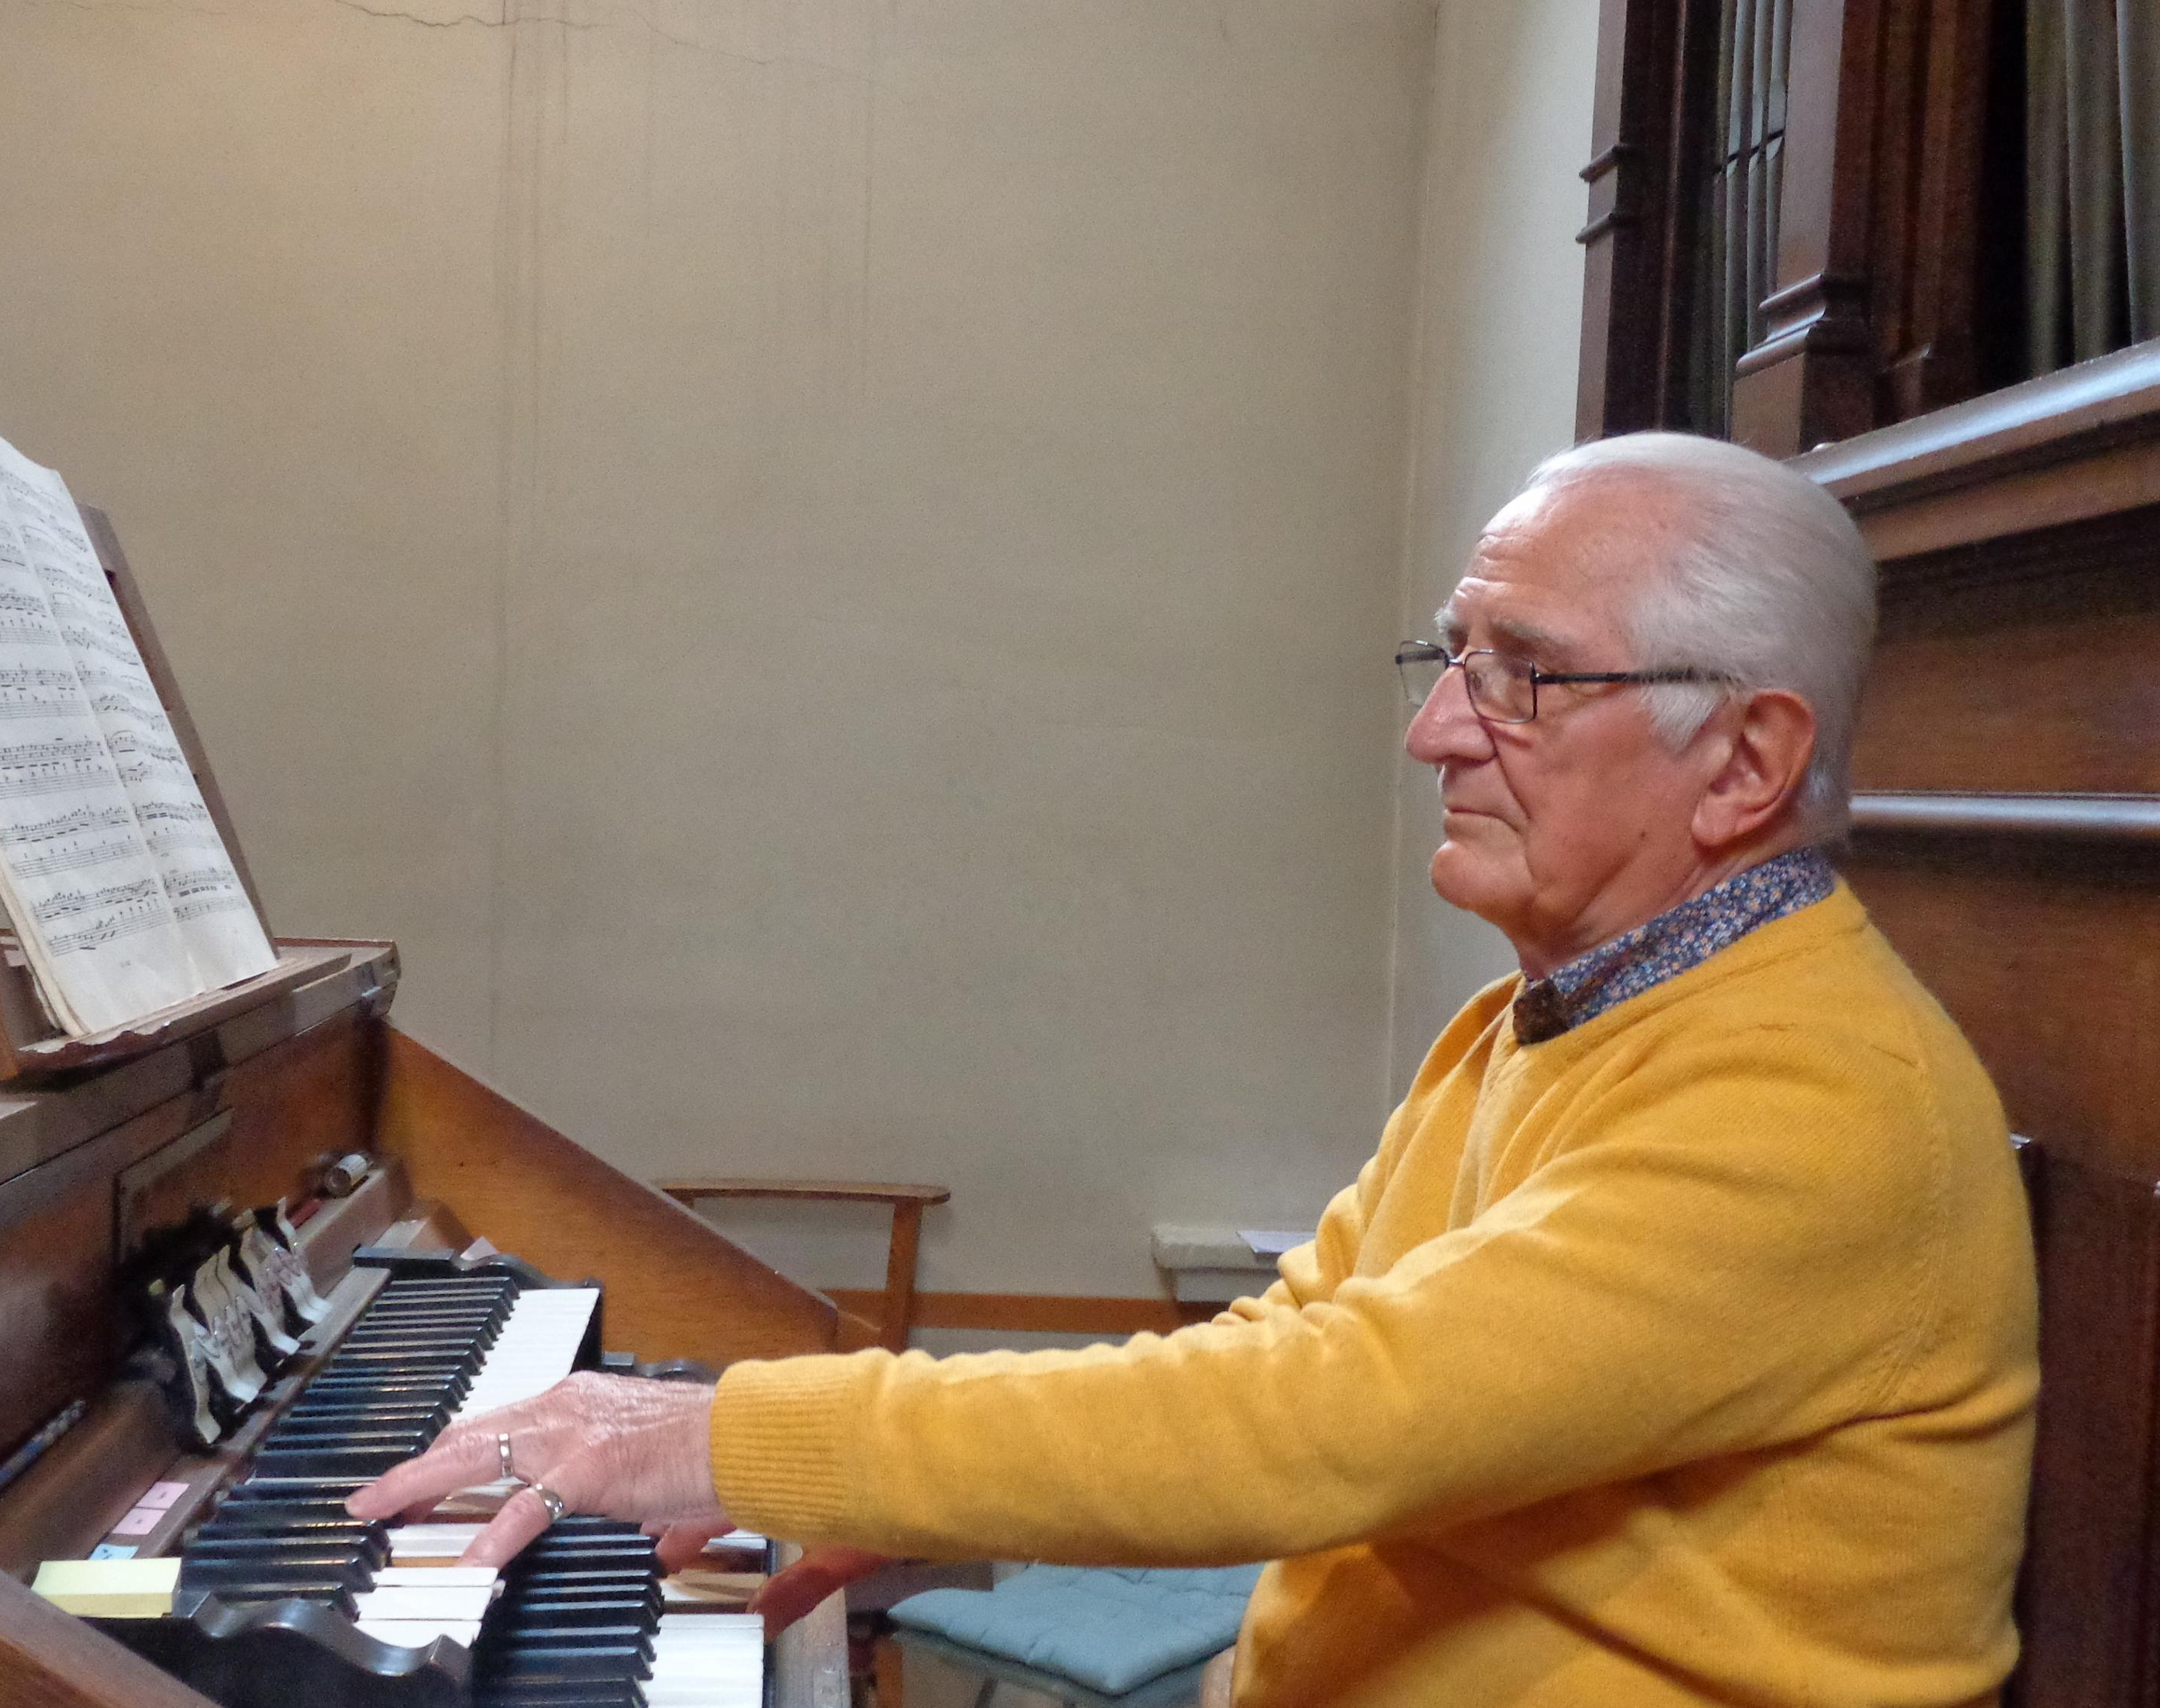
JUBILE DE JACKY WAUTELET
NOTRE ORGANISTE DEPUIS 50 ANS
Eghezée, le 22 juin 2025

Slide 2
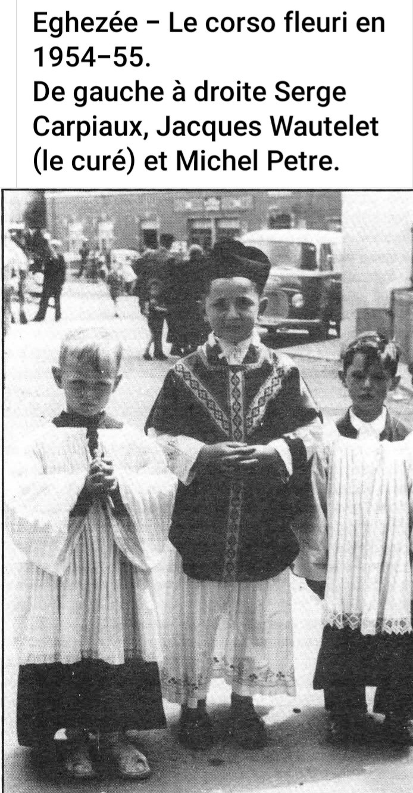

Slide 3
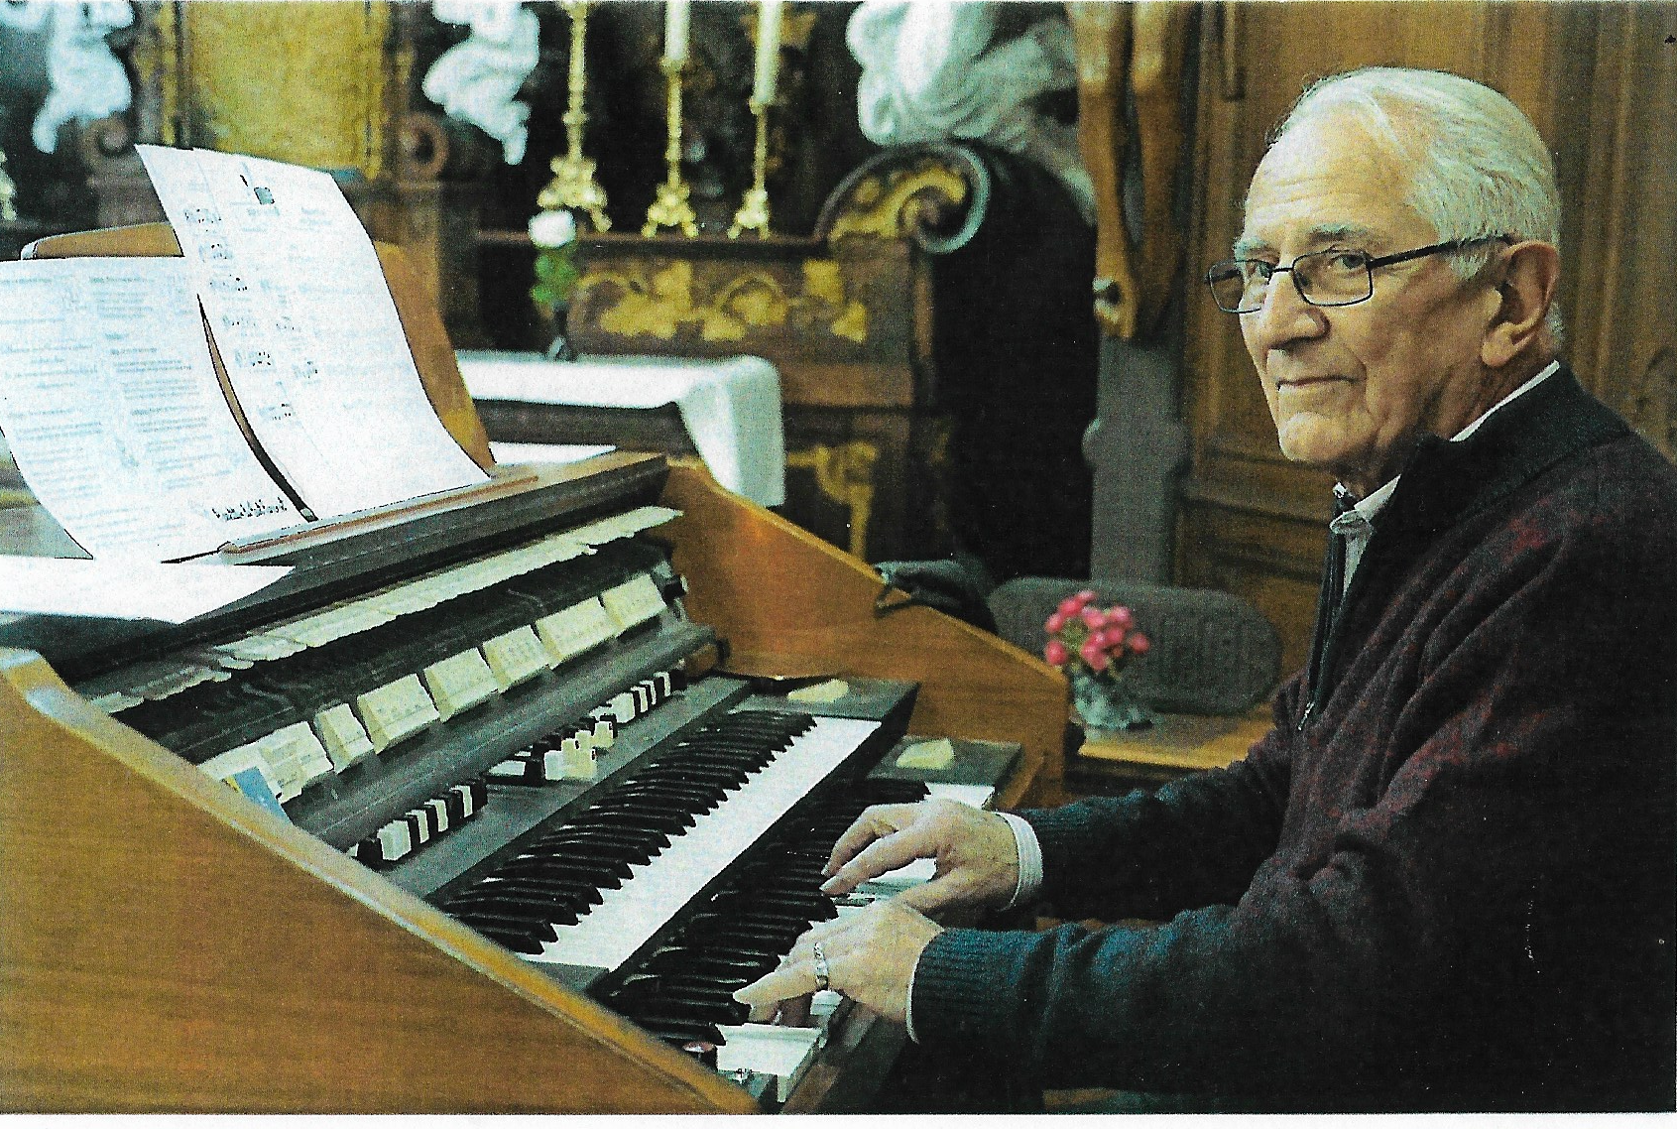
Jacky virtuose des claviers, fait vibrer l’orgue avec passion…

Slide 4
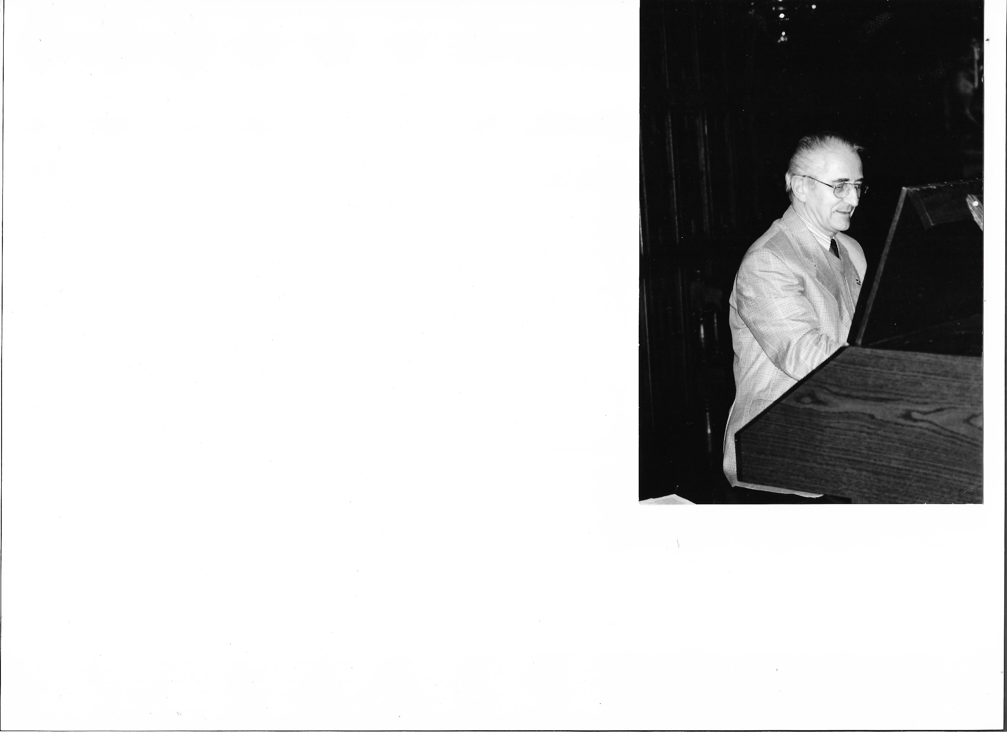

Depuis 50 ans, suivant les pas de son papa Désiré.

Slide 5
« Jacky connaît l’orgue sur le bout des doigts… et même des pieds ! »

Slide 6
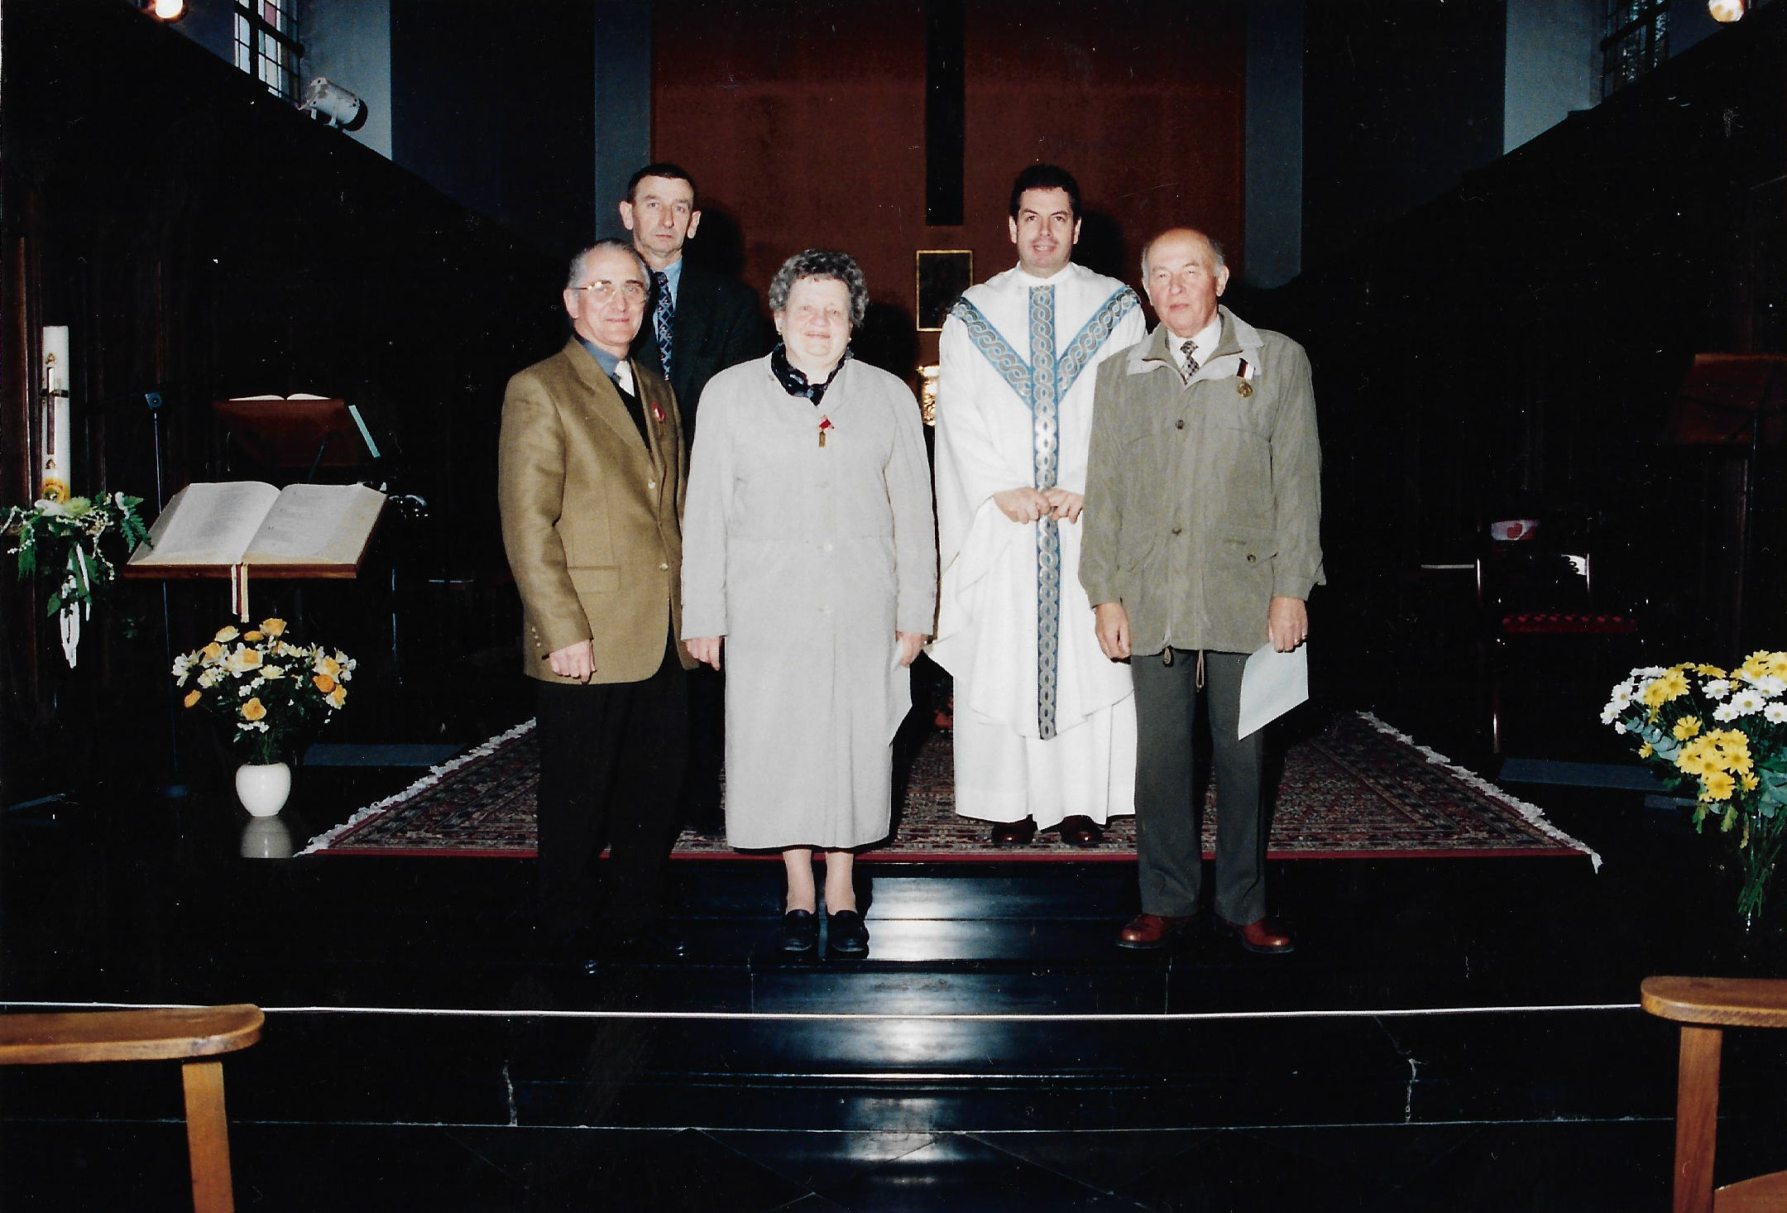
Tes 25 ans d’organiste

Slide 7
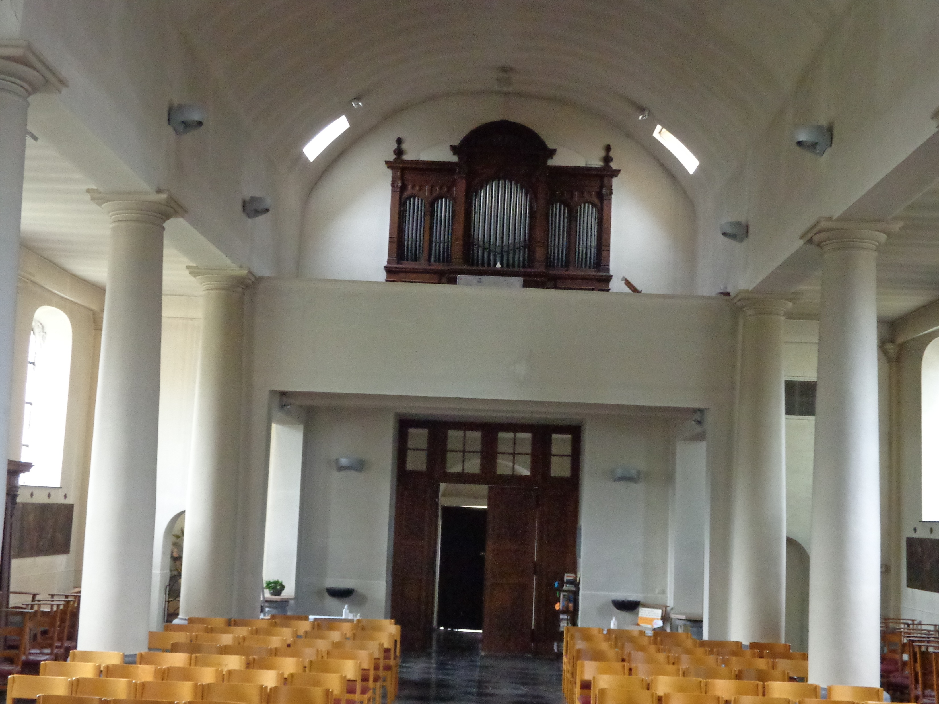
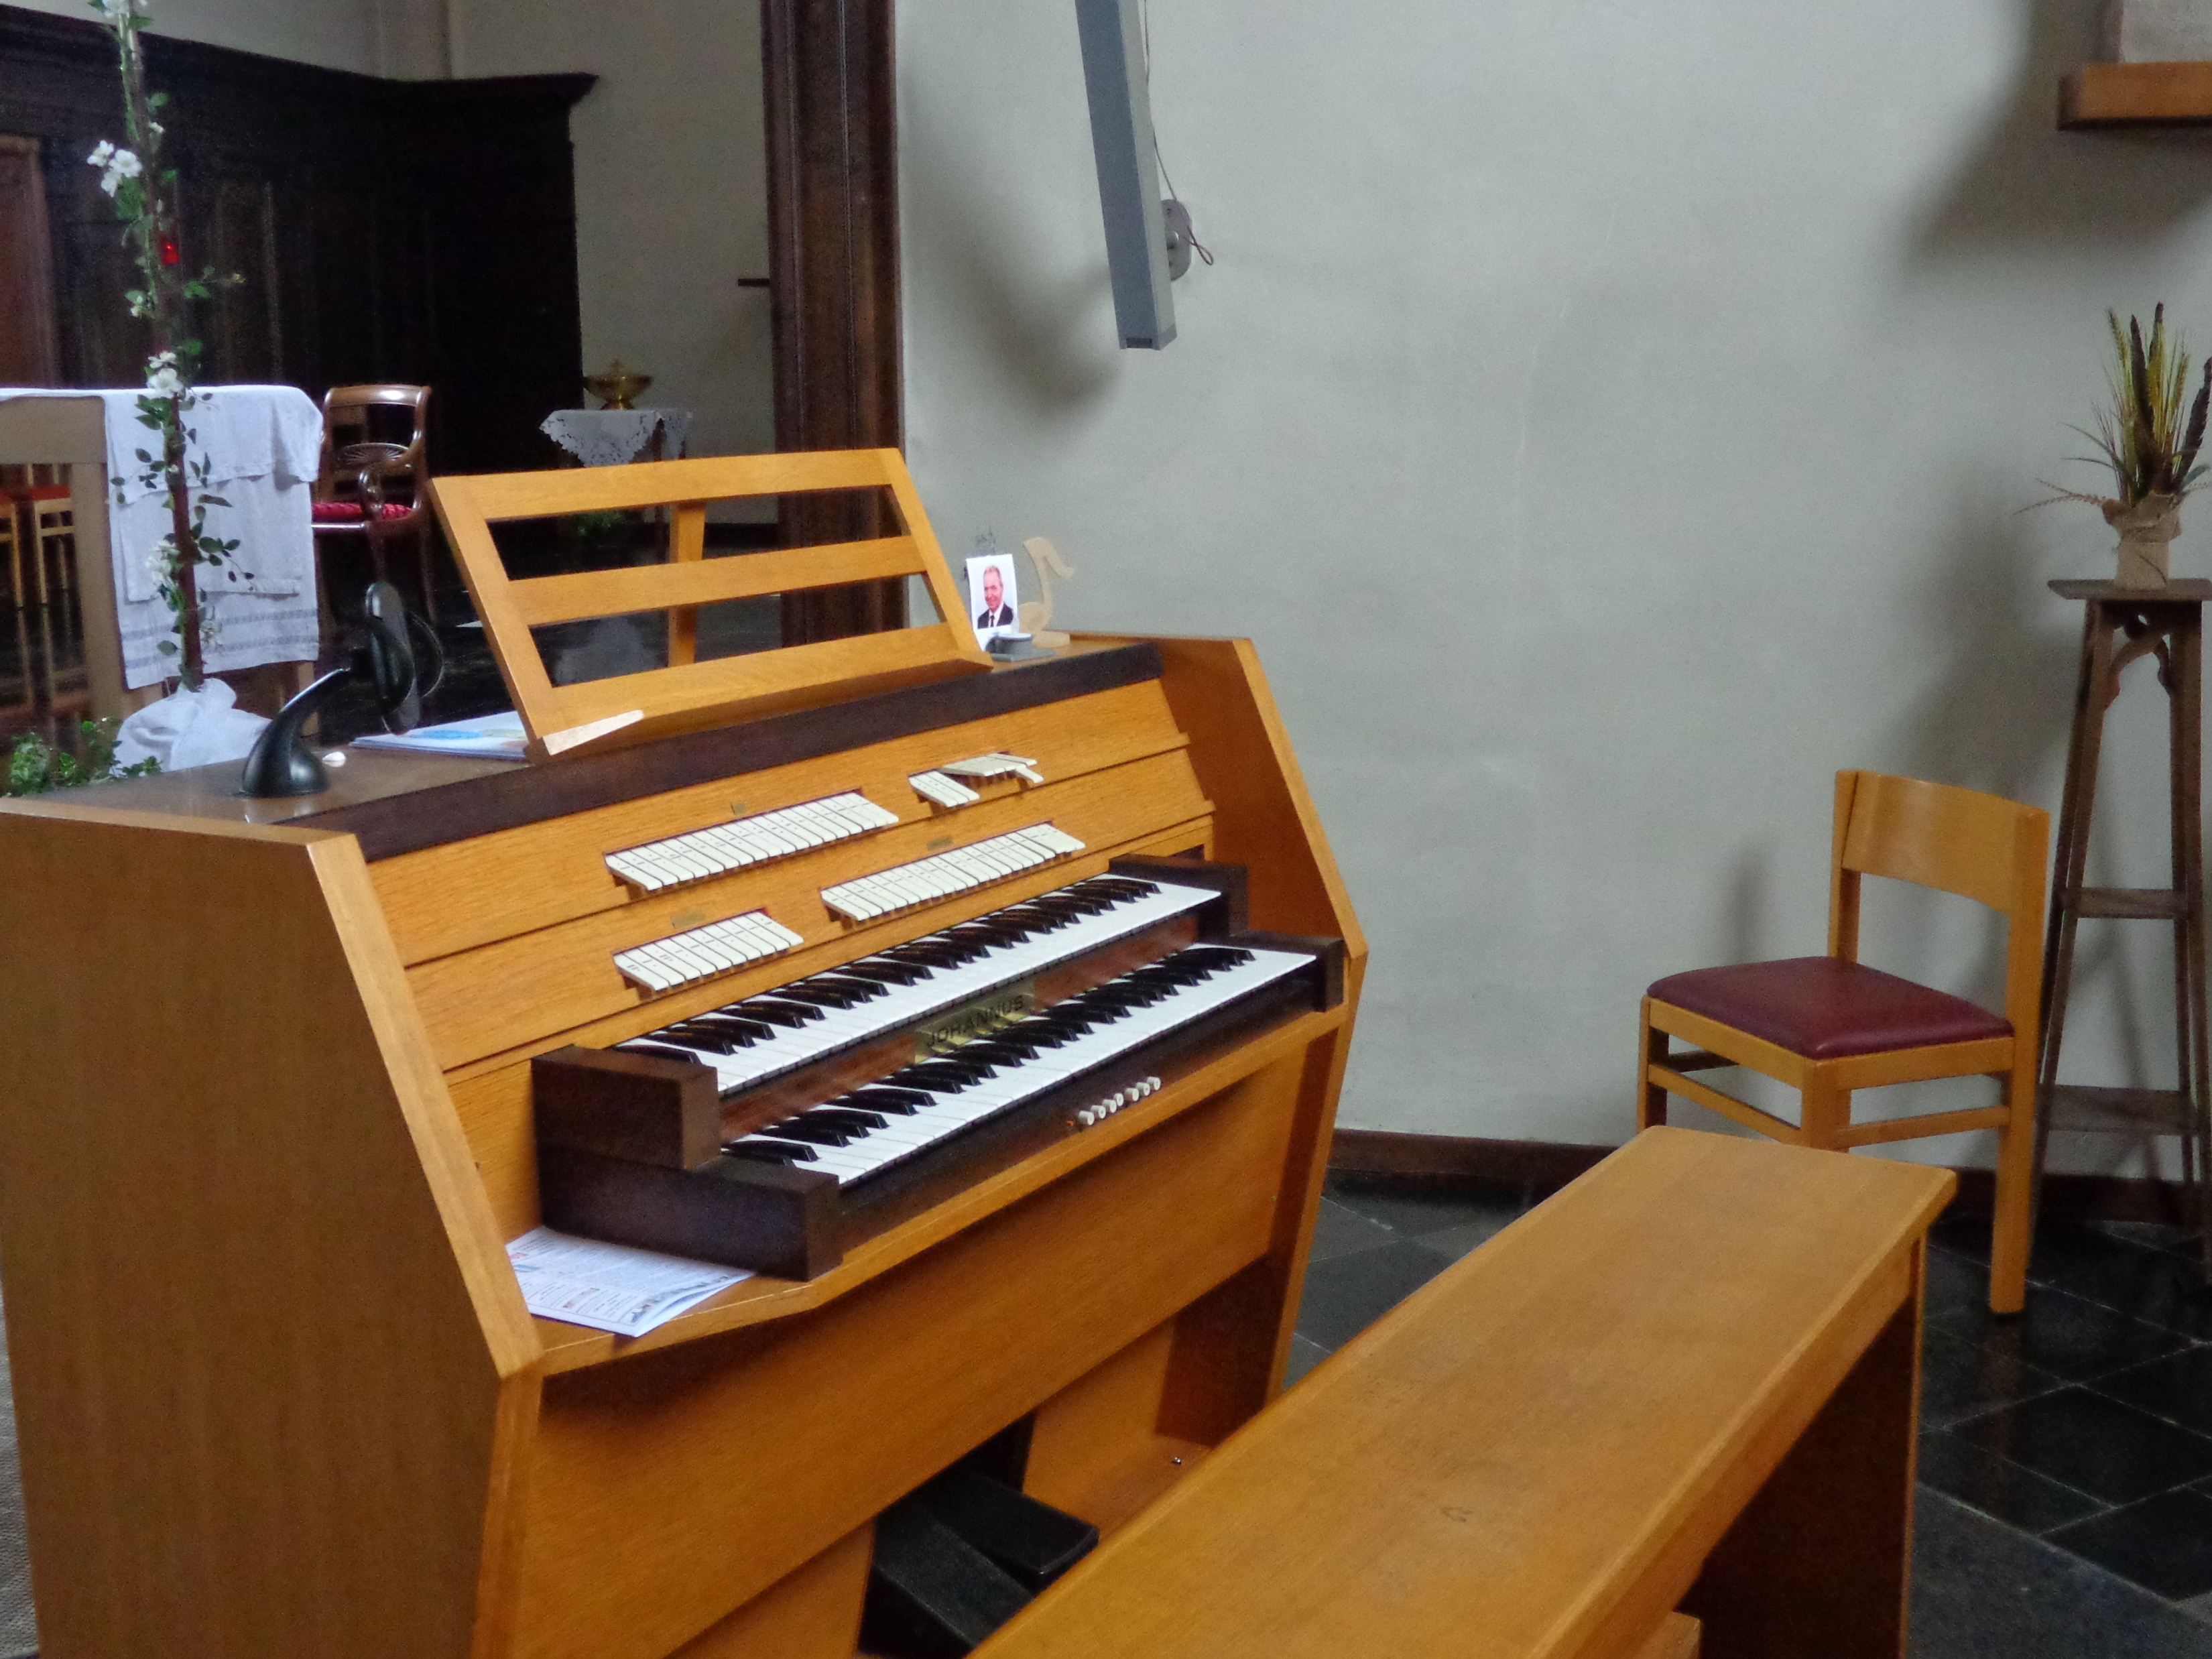
Avant Aujourd’hui Pensées pour Guy Pirson

Slide 8
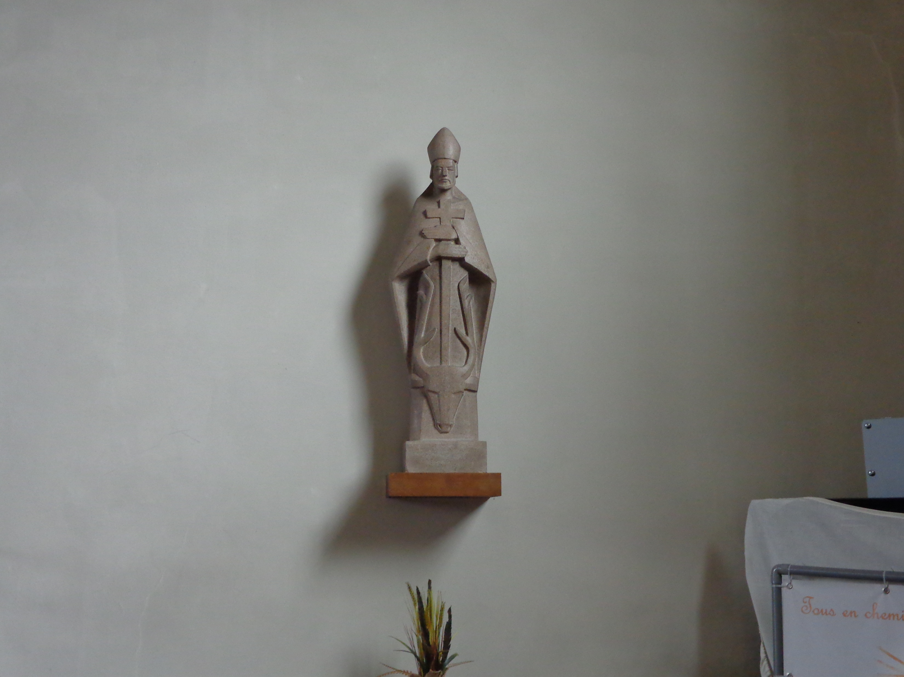
Mais toujours sous les yeux de Saint Hubert

Slide 9
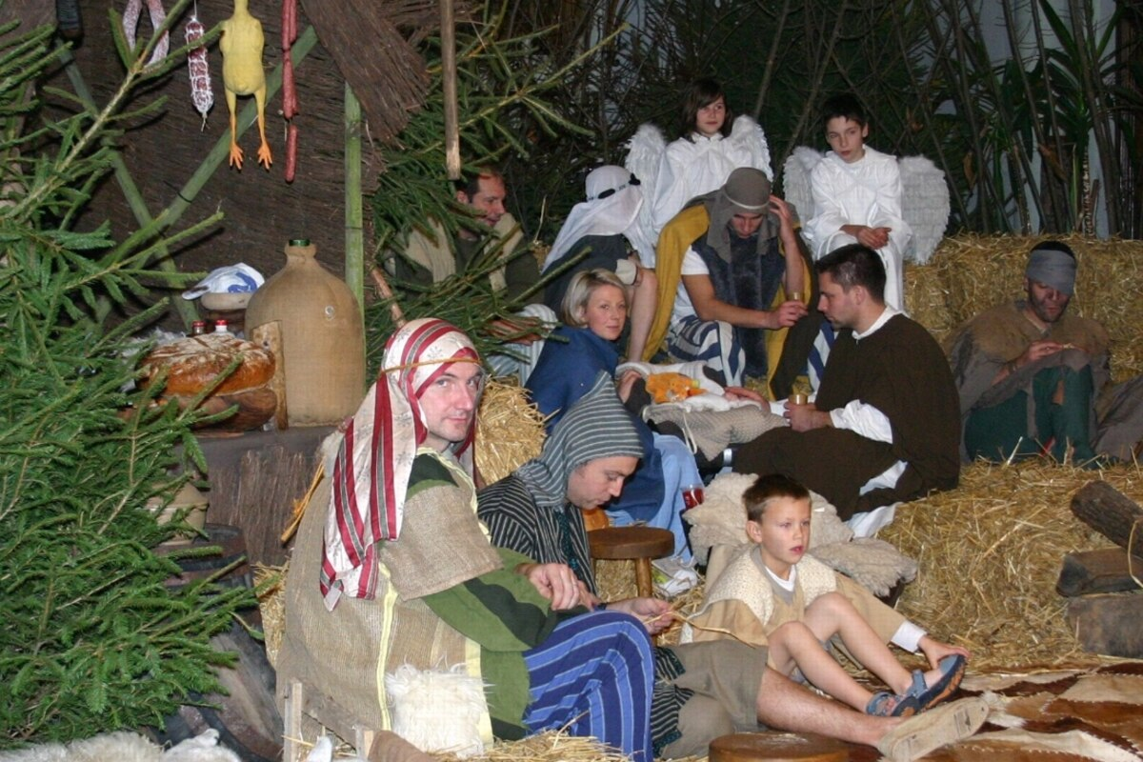
Concerts de Noël à Warisoulx et Hanret avec des chorales locales et des crèches vivantes

Slide 10
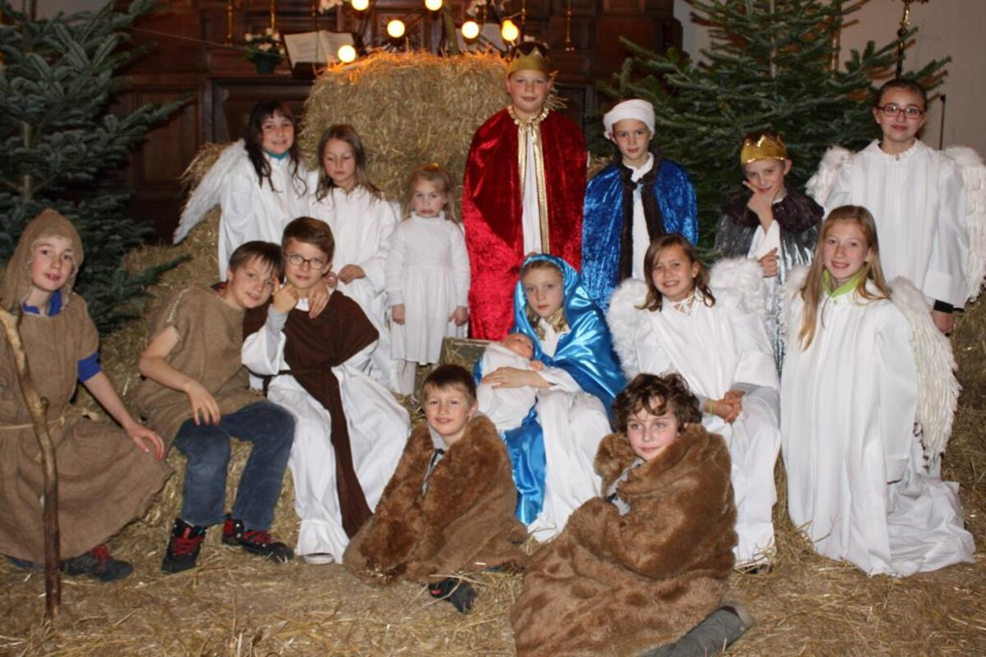
2016

Slide 11


Slide 12
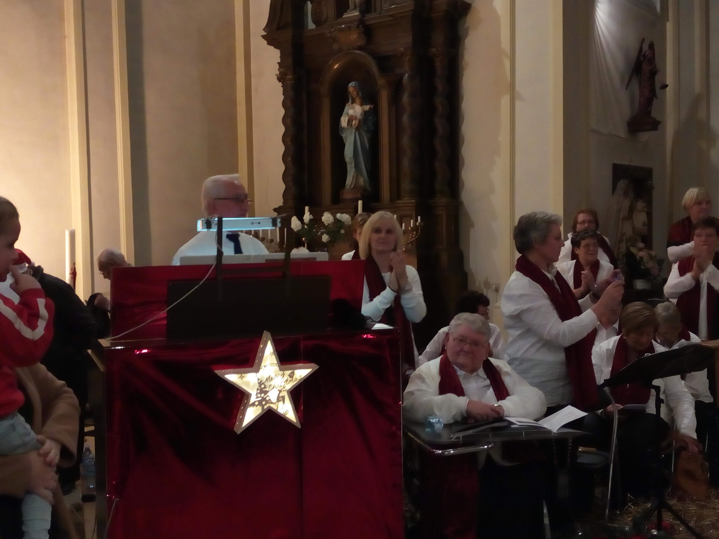
HANRET

Slide 13
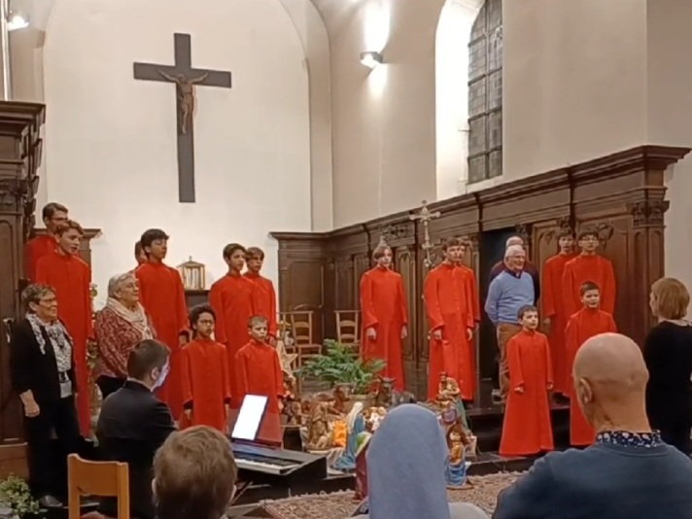
Mais aussi un bon moment avec les Petits Chanteurs de France (Cherchez l’intrus ☺)
Notes:
2023

Slide 14
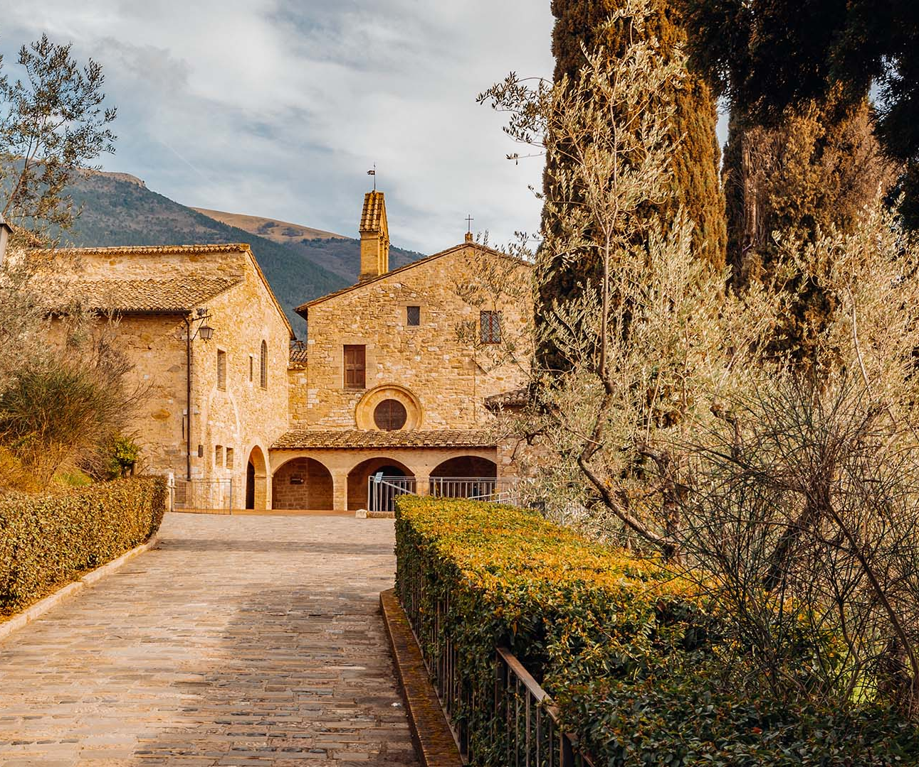
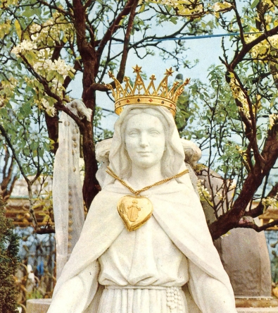
Jacky chez lui … à San Damiano

Slide 15
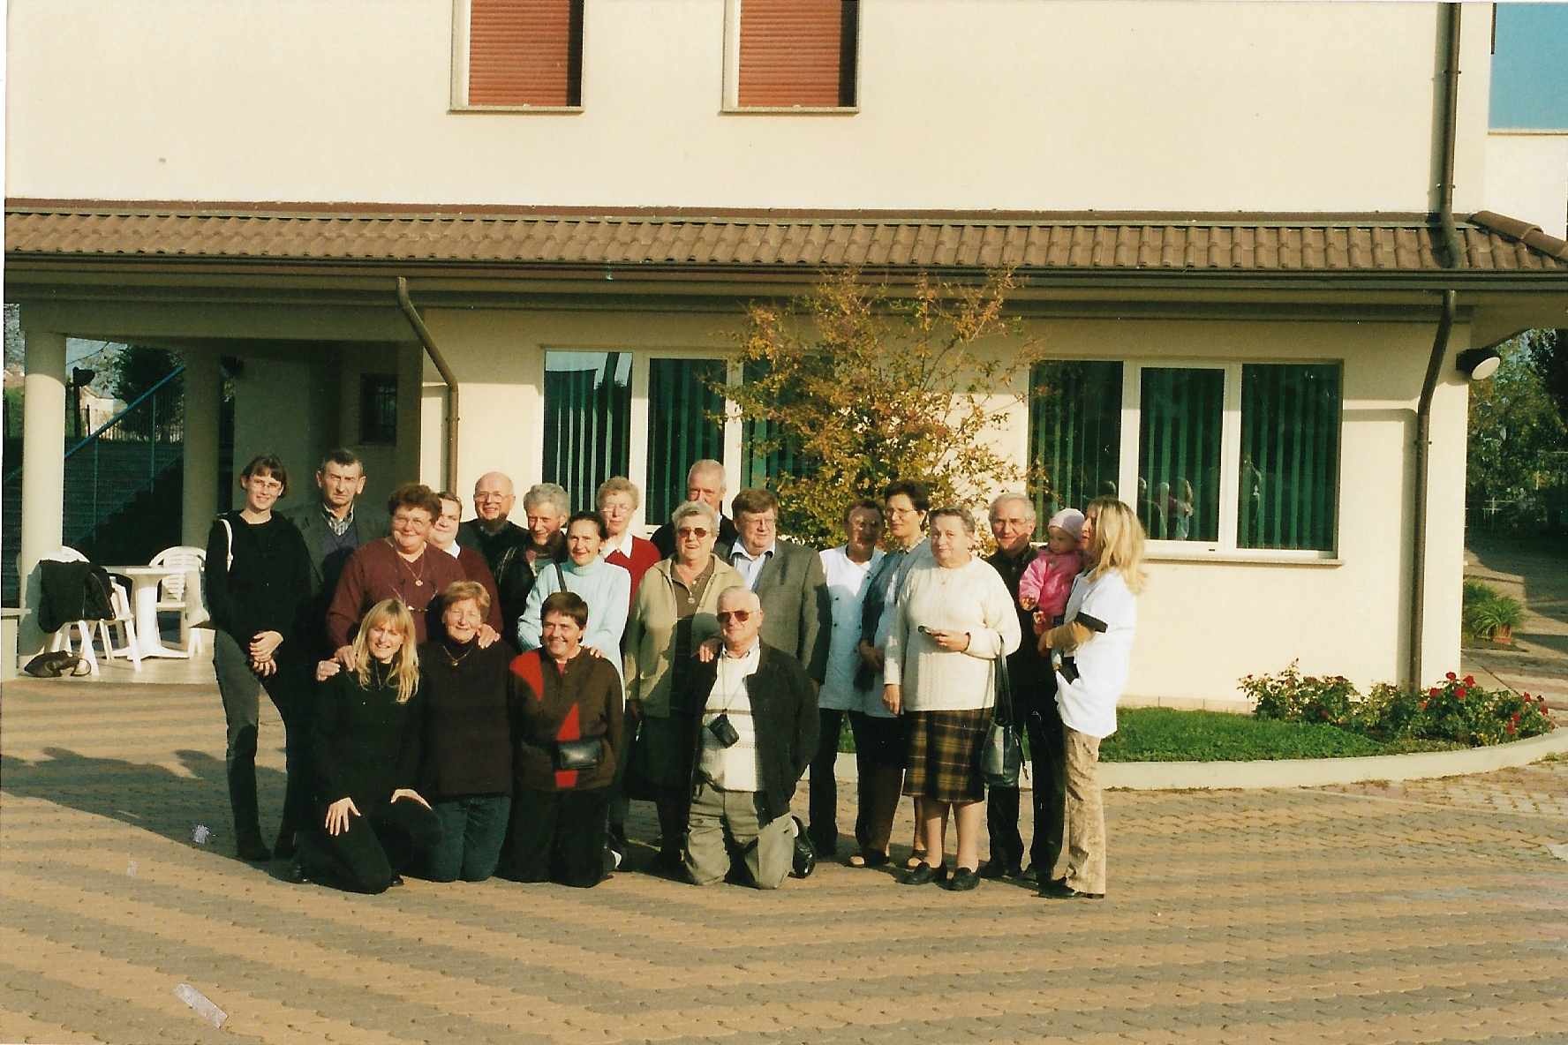
Faisant découvrir son amour pour San Damiano

Slide 16
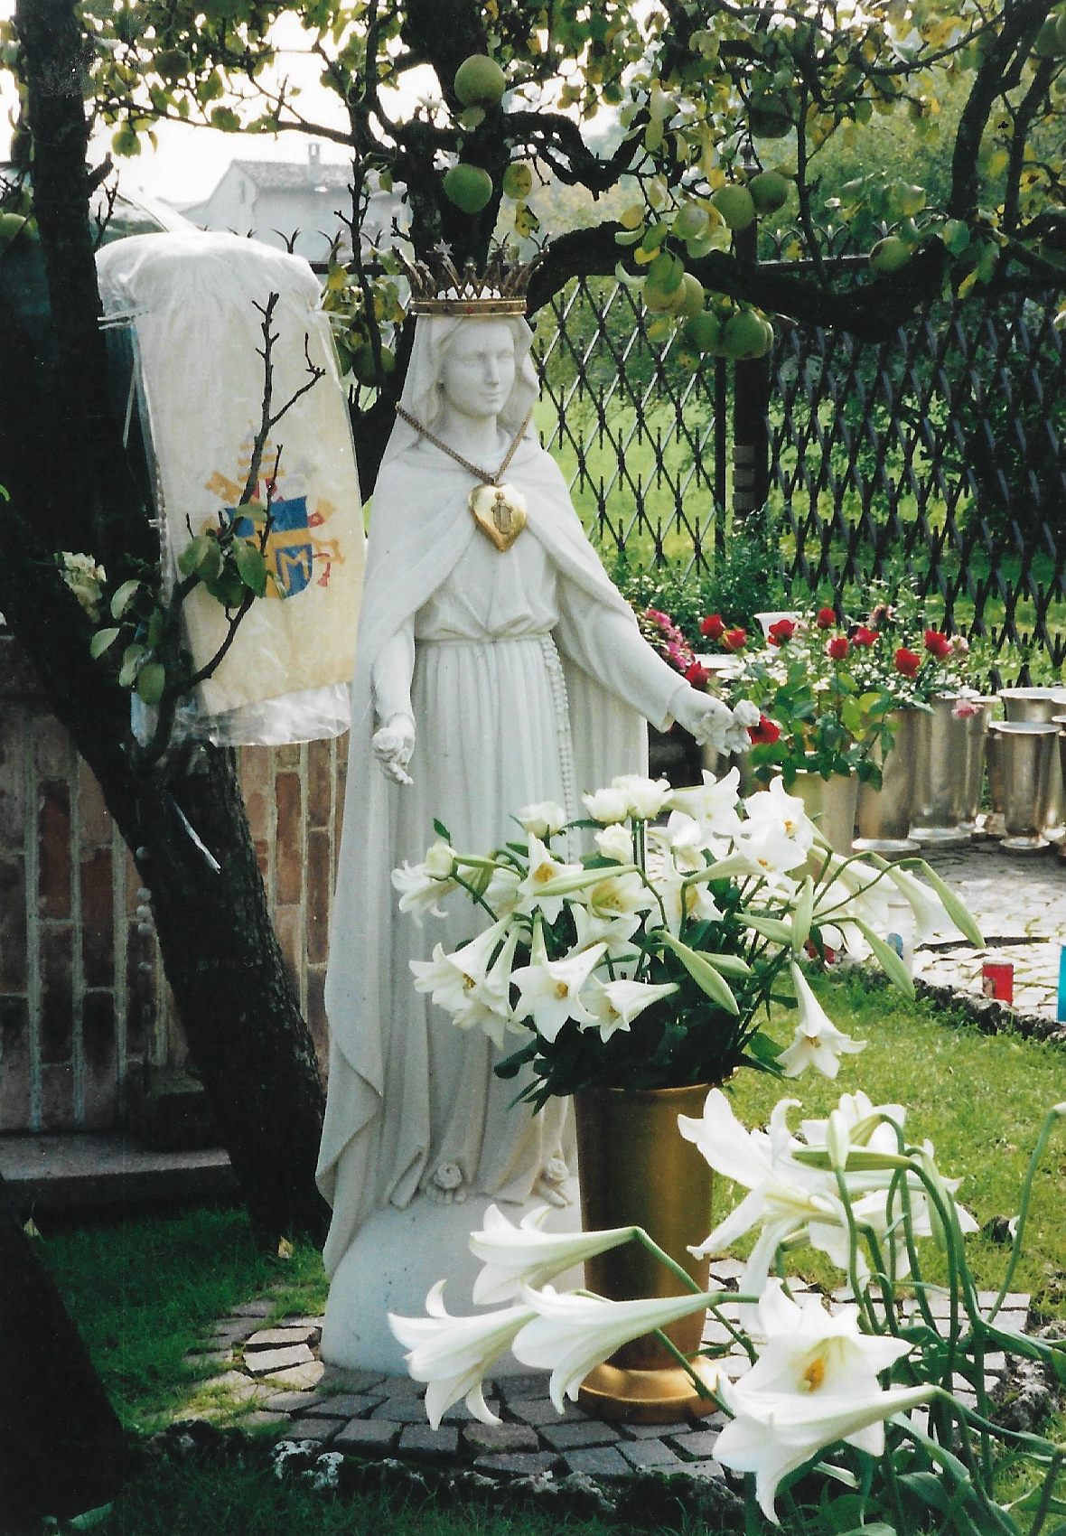
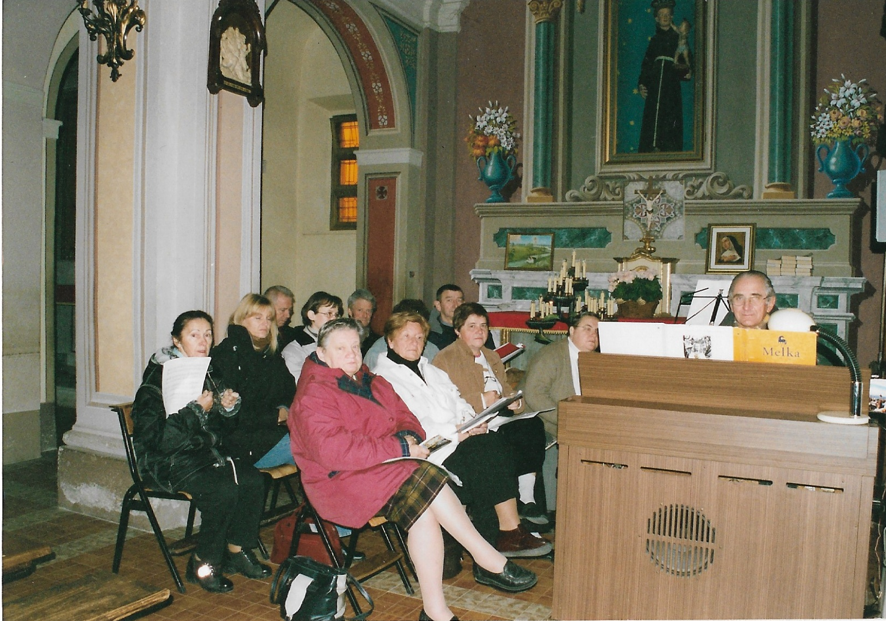
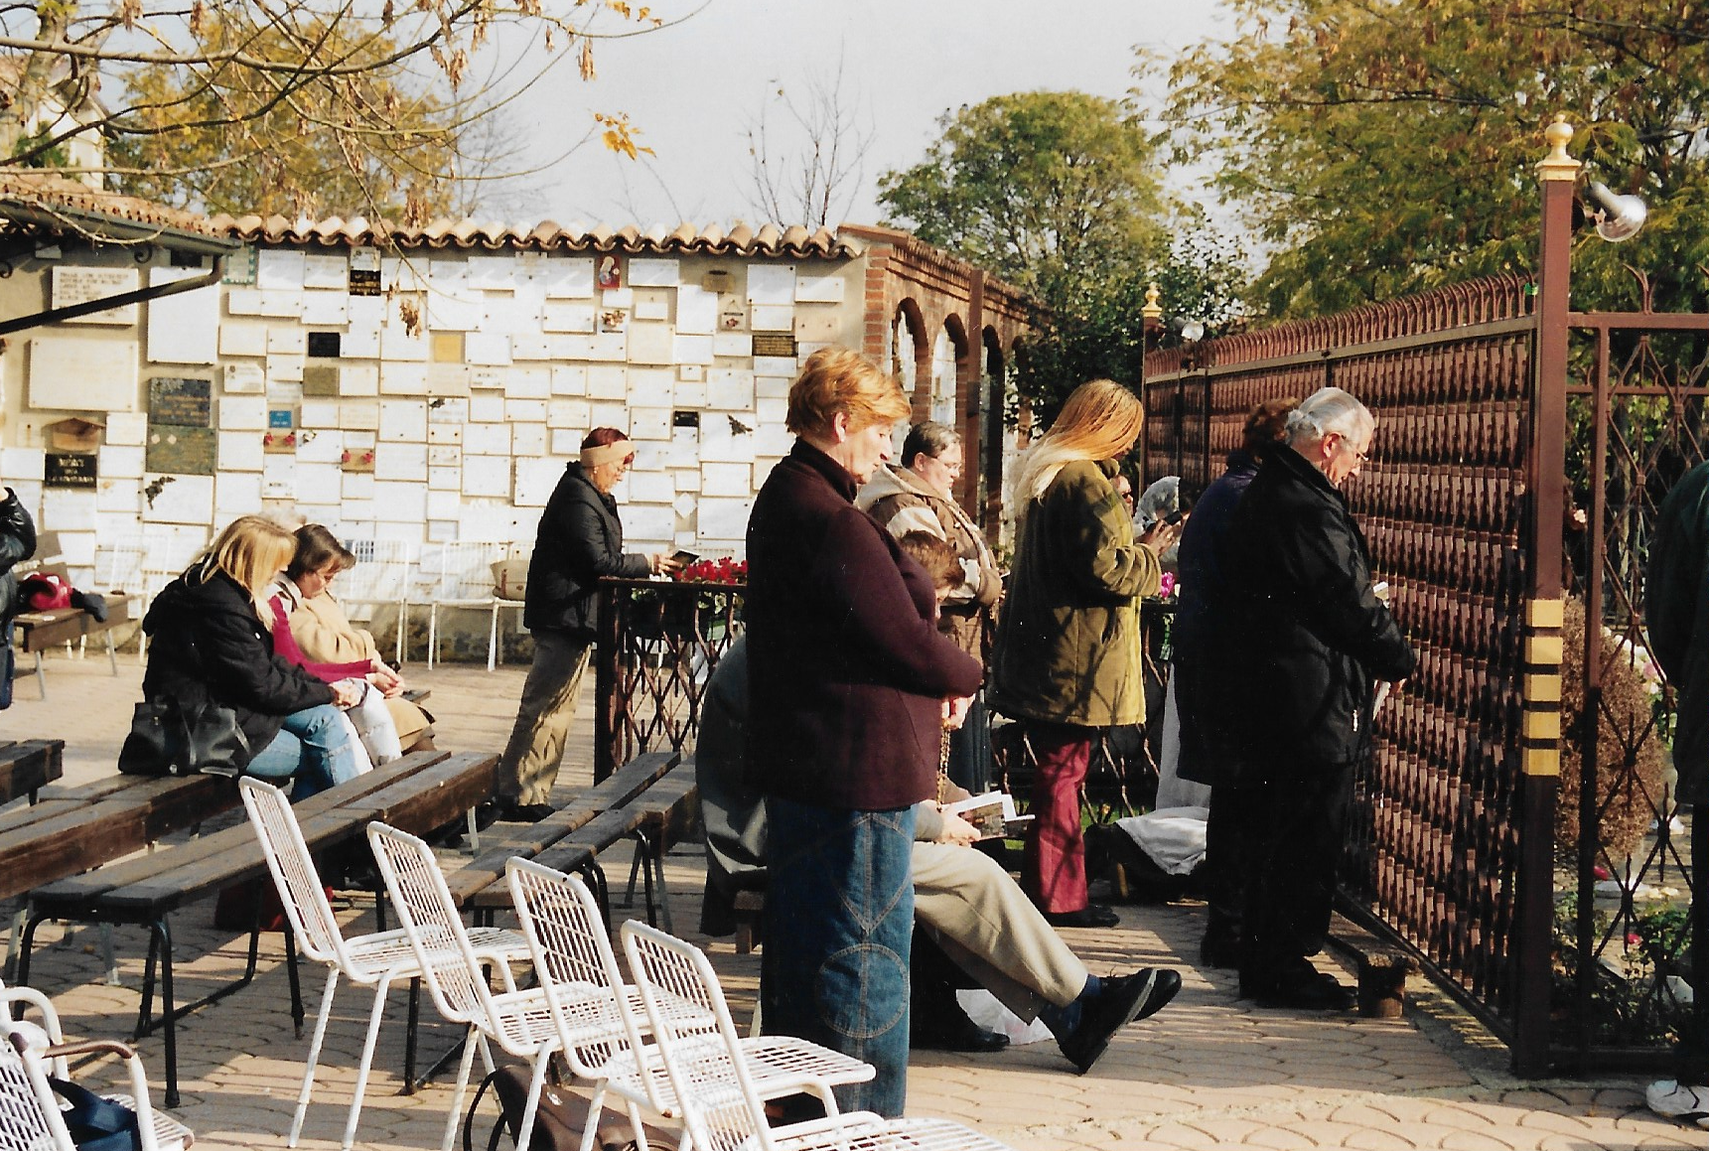

Slide 17
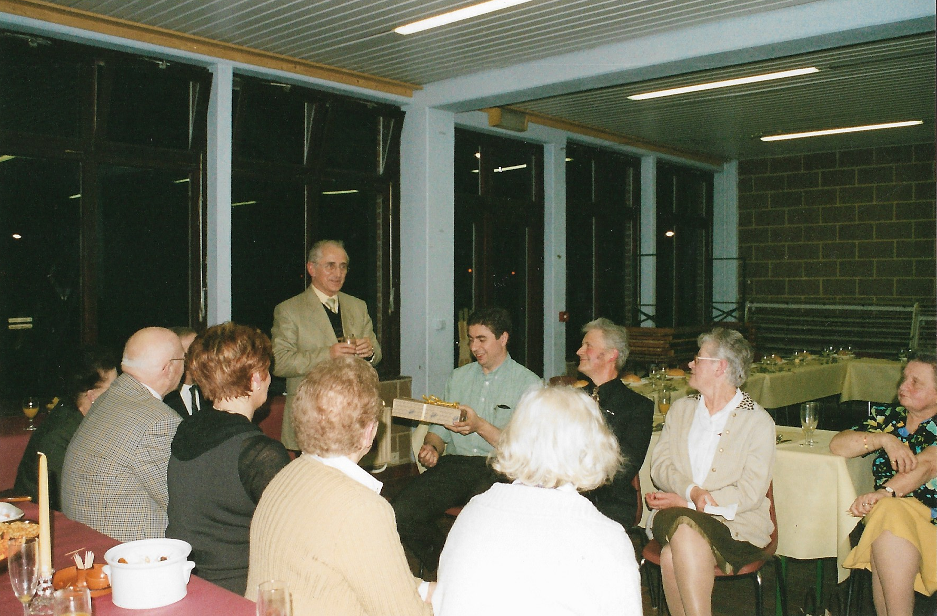
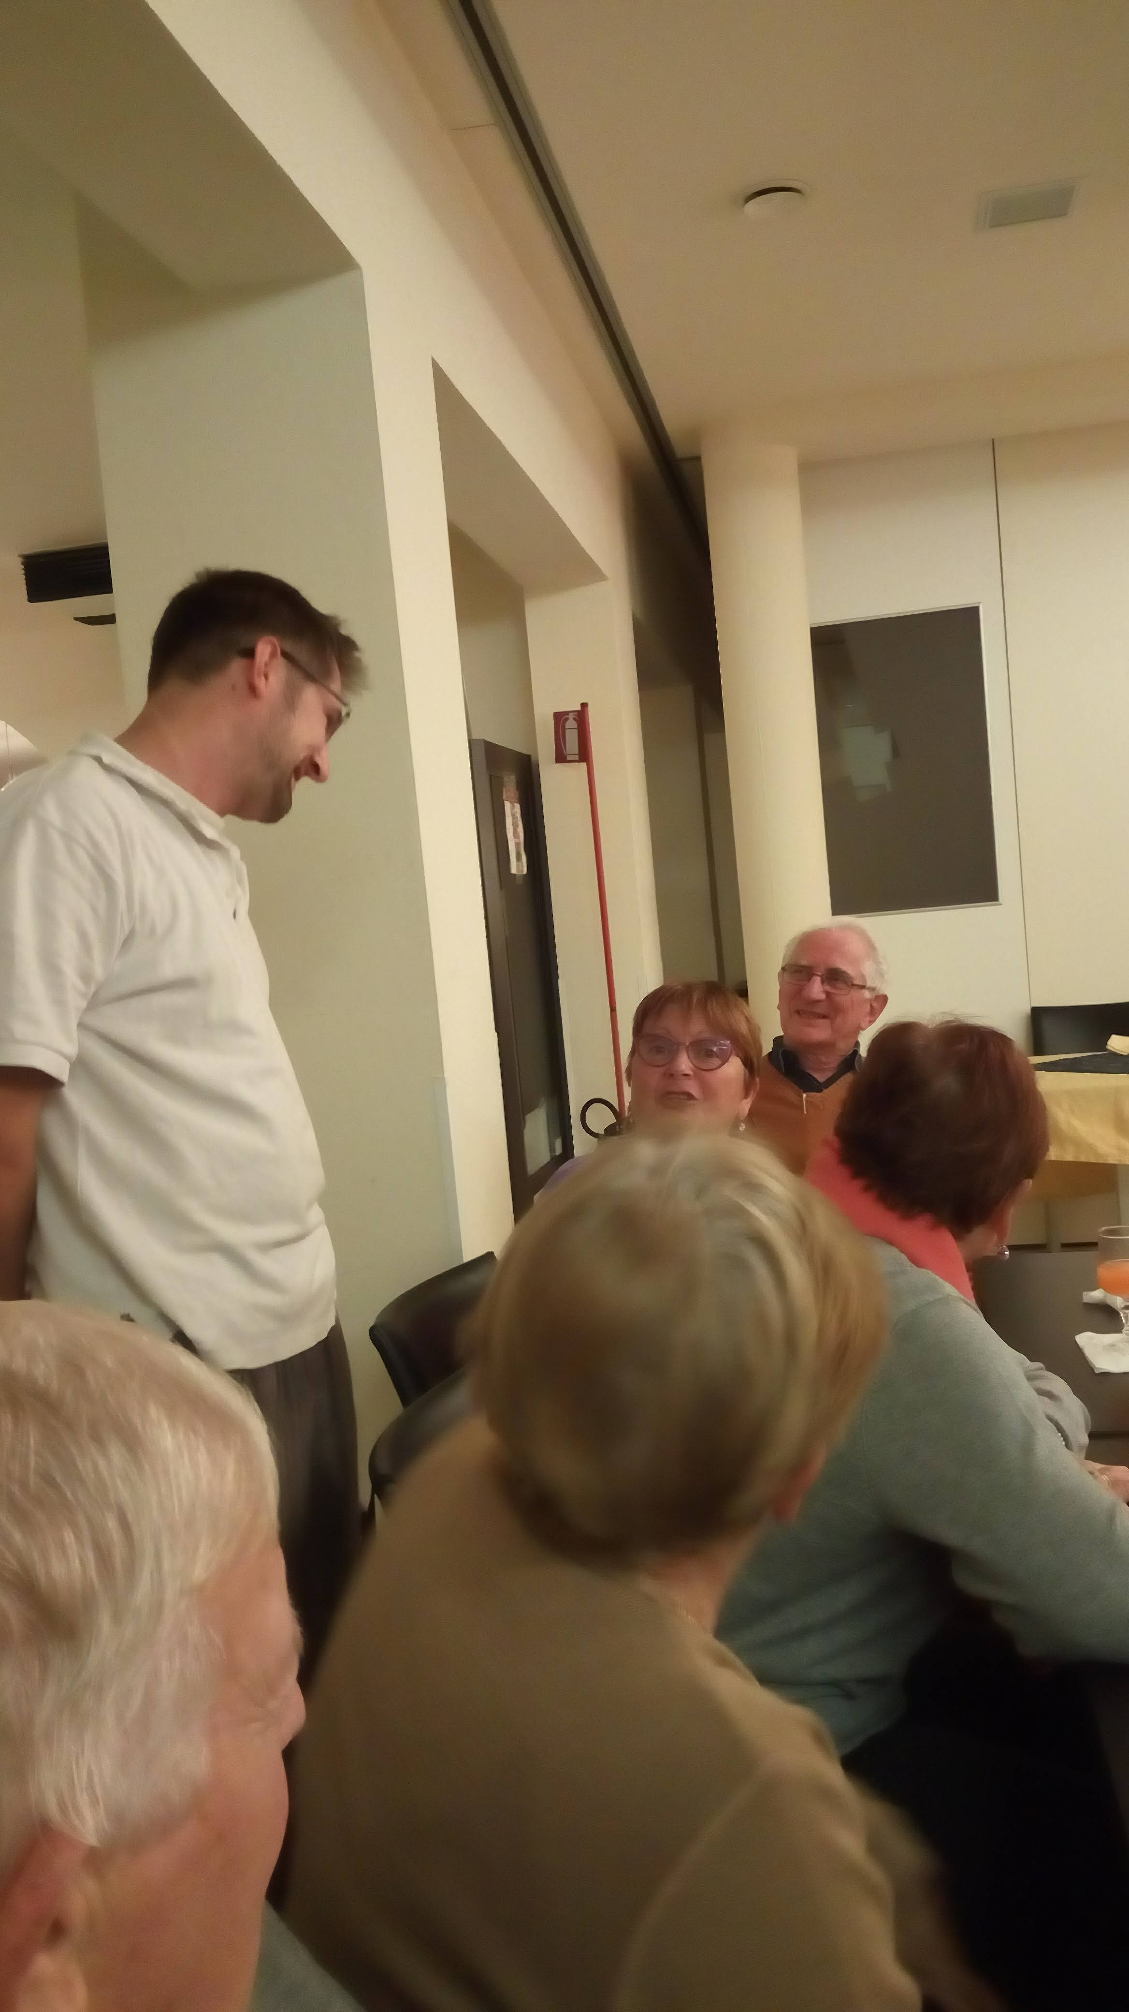
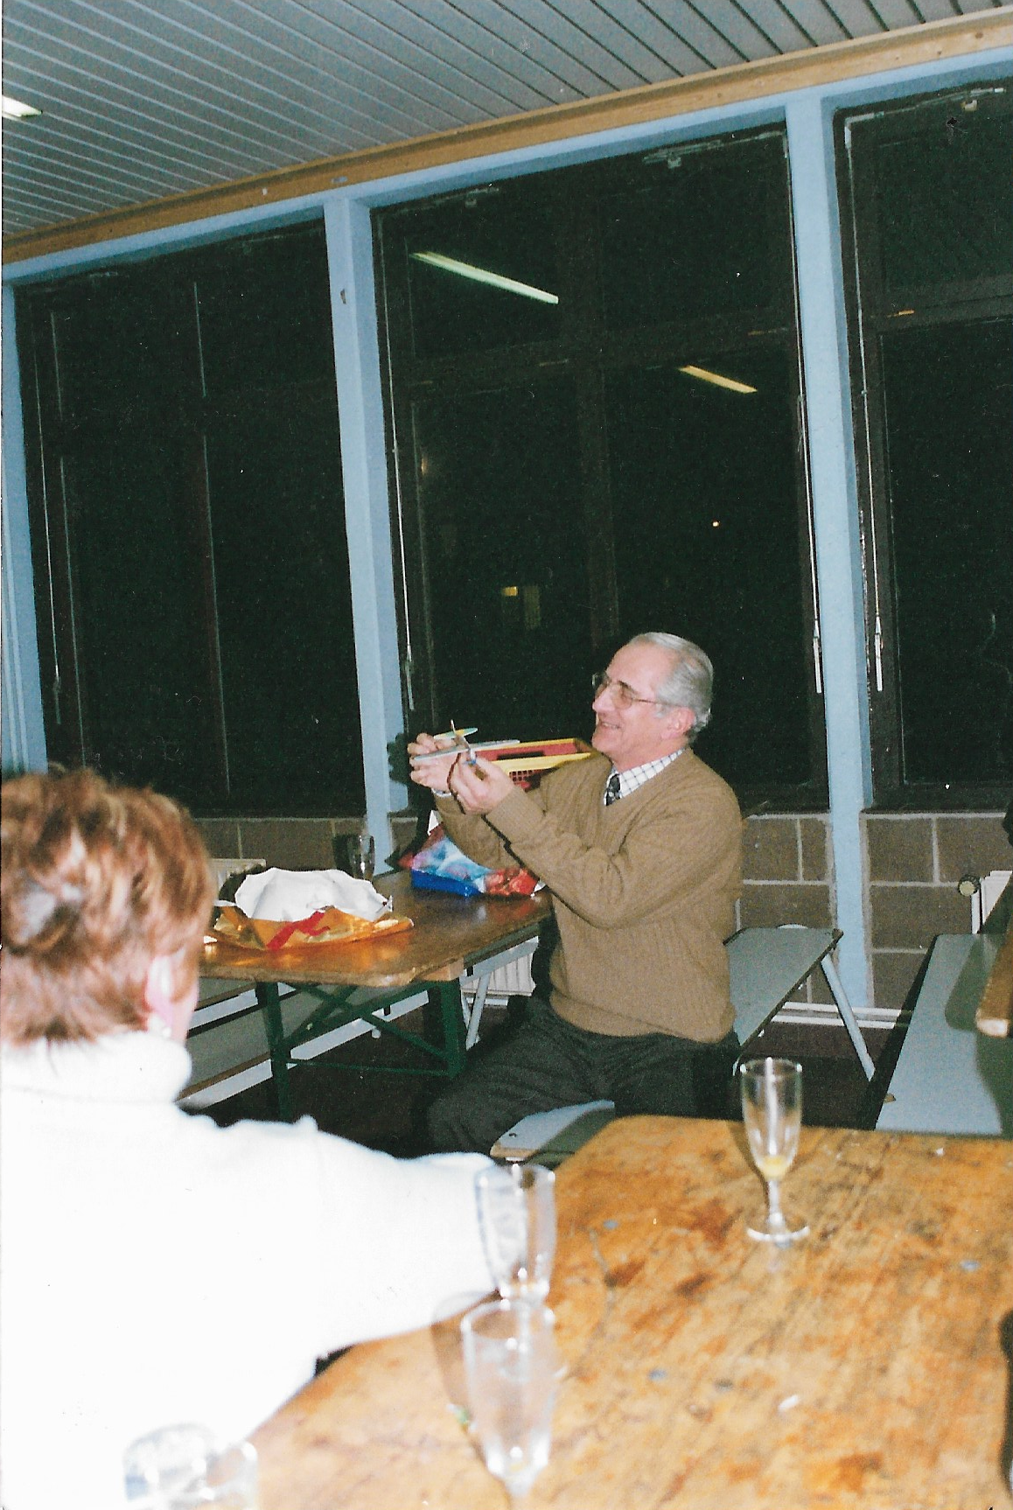
D’ agréables moments de partage…
70 ans
Souper Chorale

Slide 18
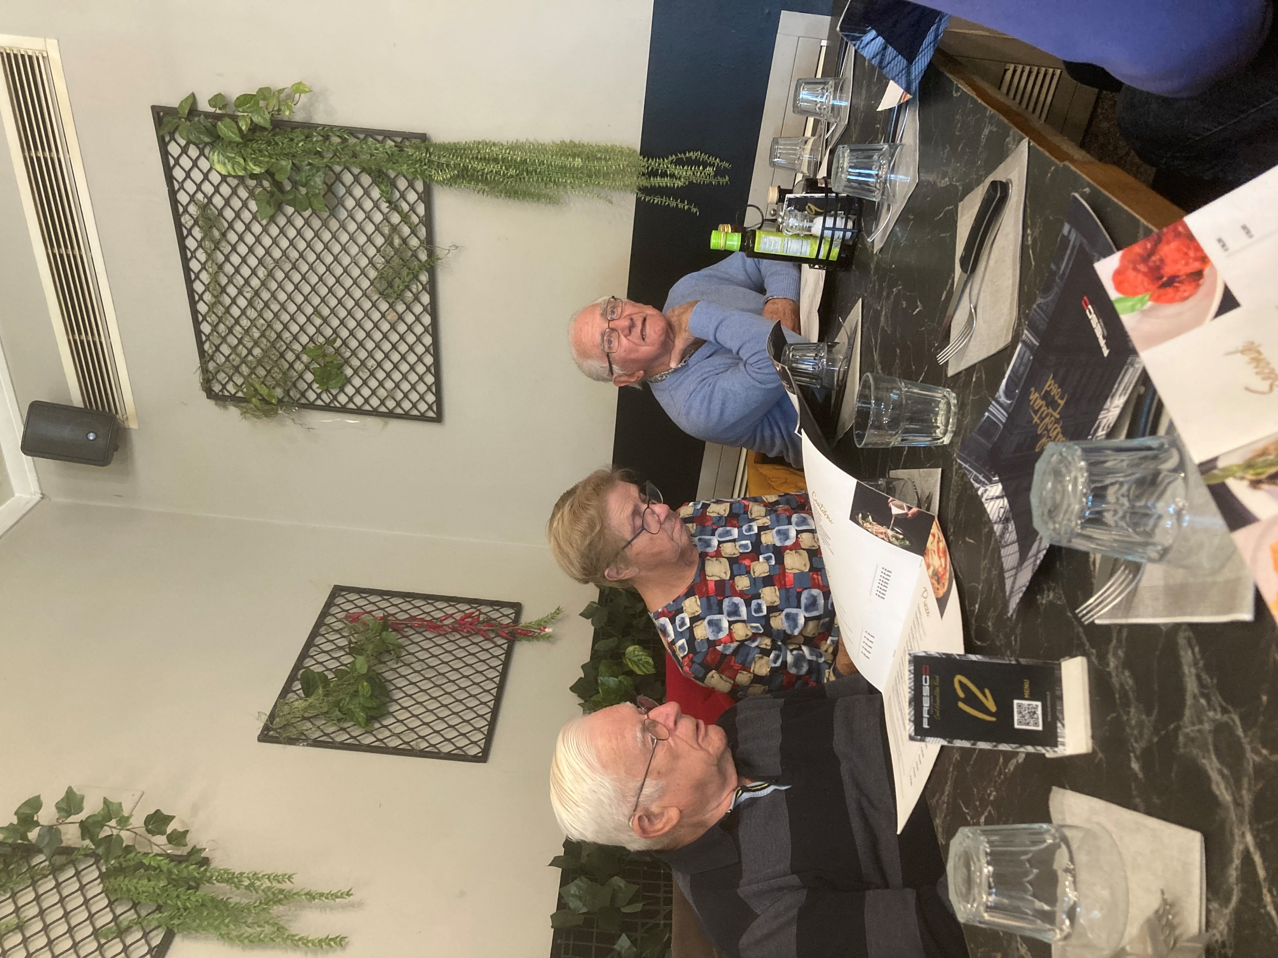
On se décide…….. Car j’ai soif !!!!!!

Slide 19
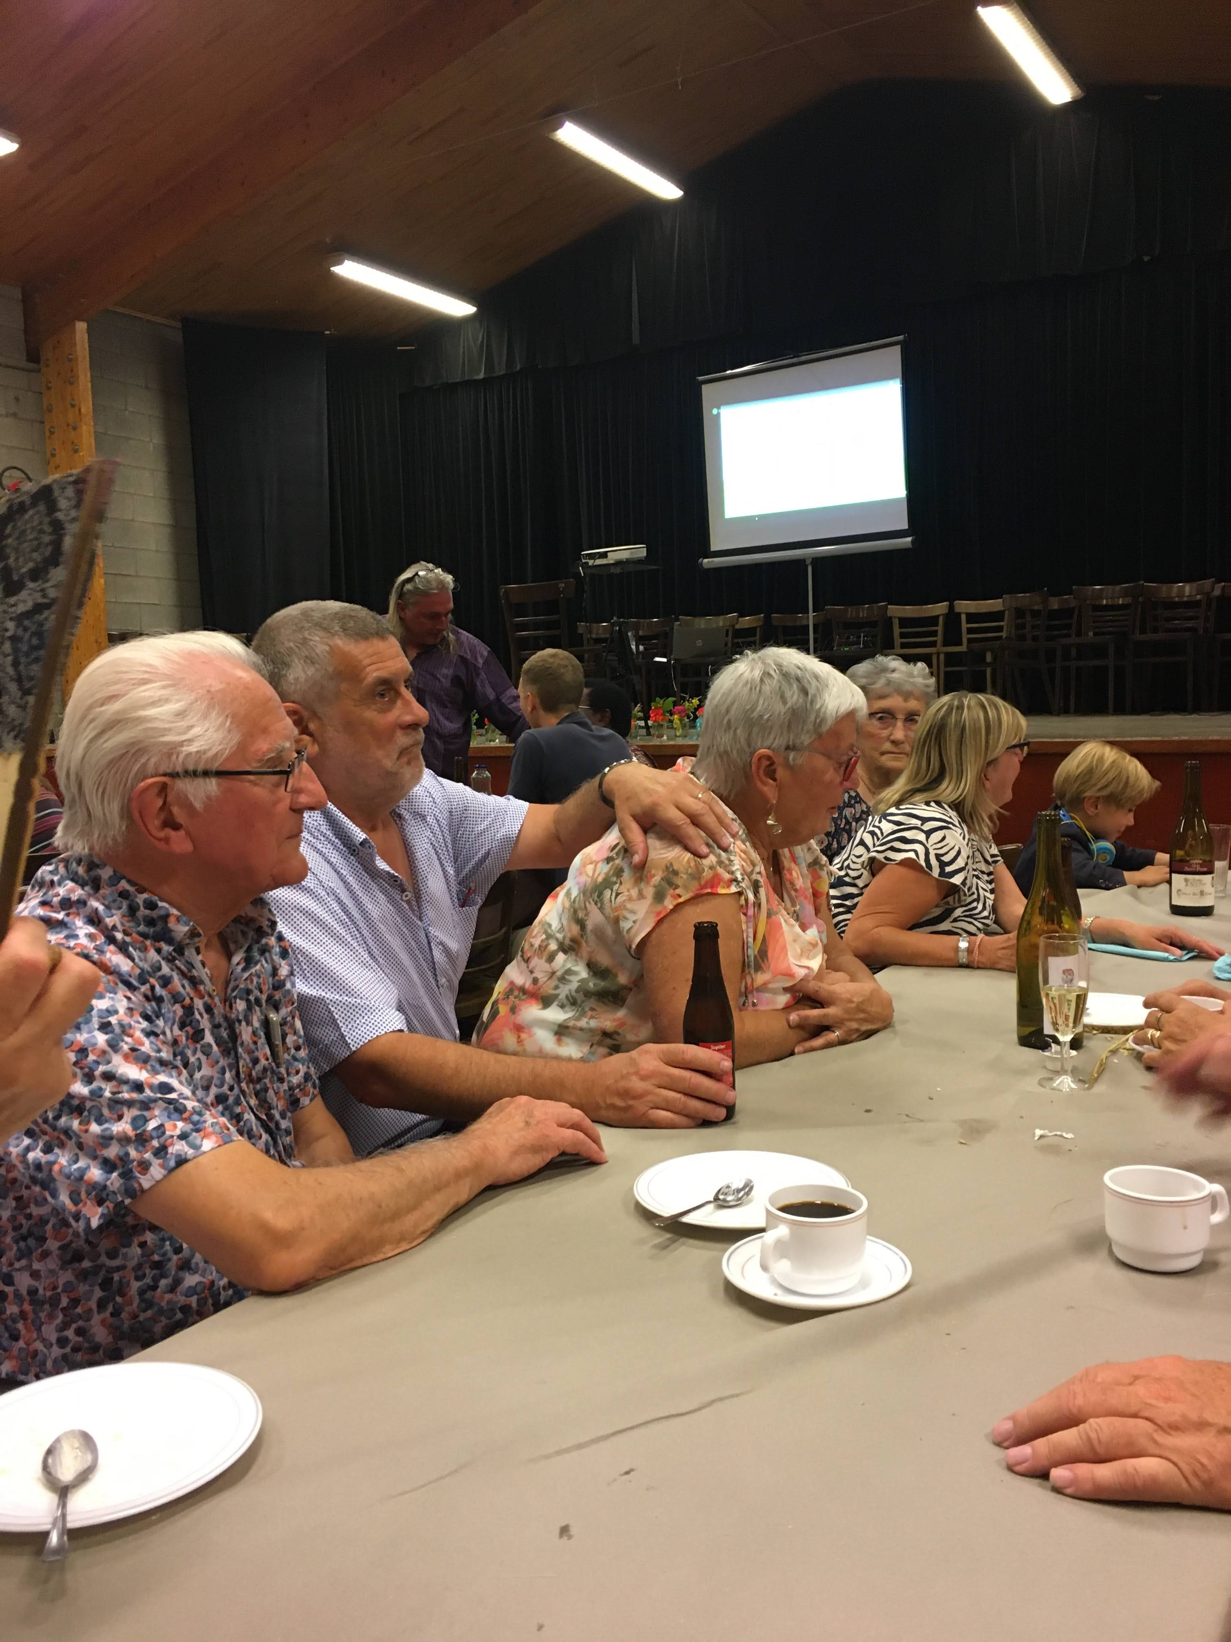
Mais jamais d’alcool…LUI !!!
Notes:
BONEFFE Nous sommes attentifs !!!!!!

Slide 20
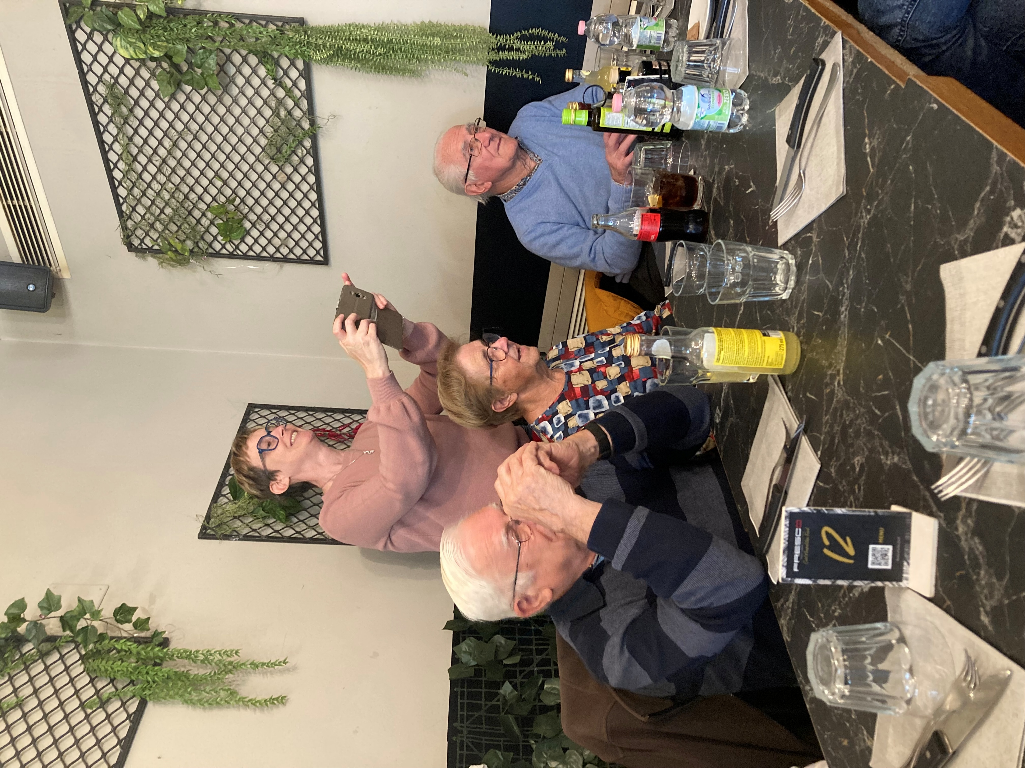
Qui est la vedette ????

Slide 21
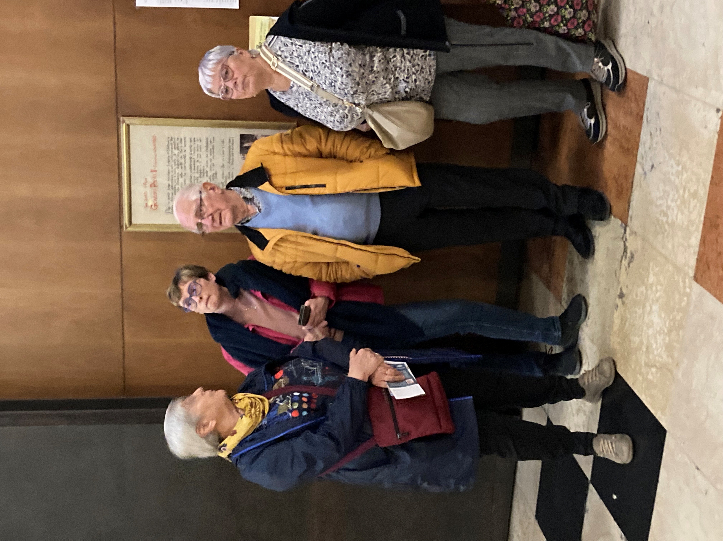
On cherche Philippe !!!!

Slide 22
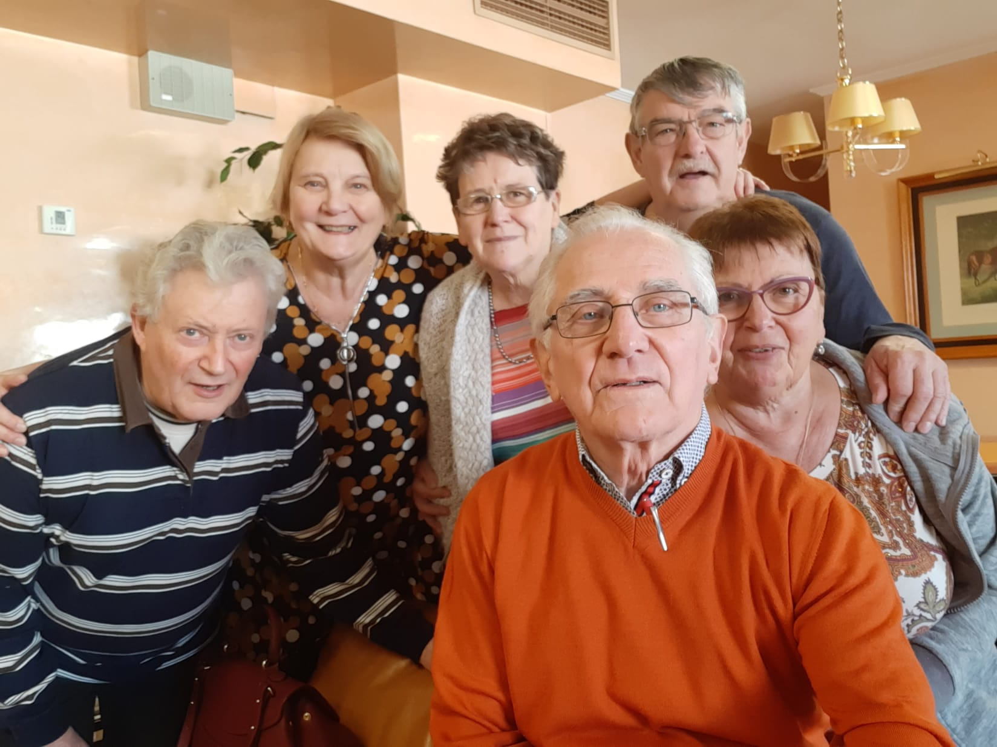
Un beau groupe

Slide 23
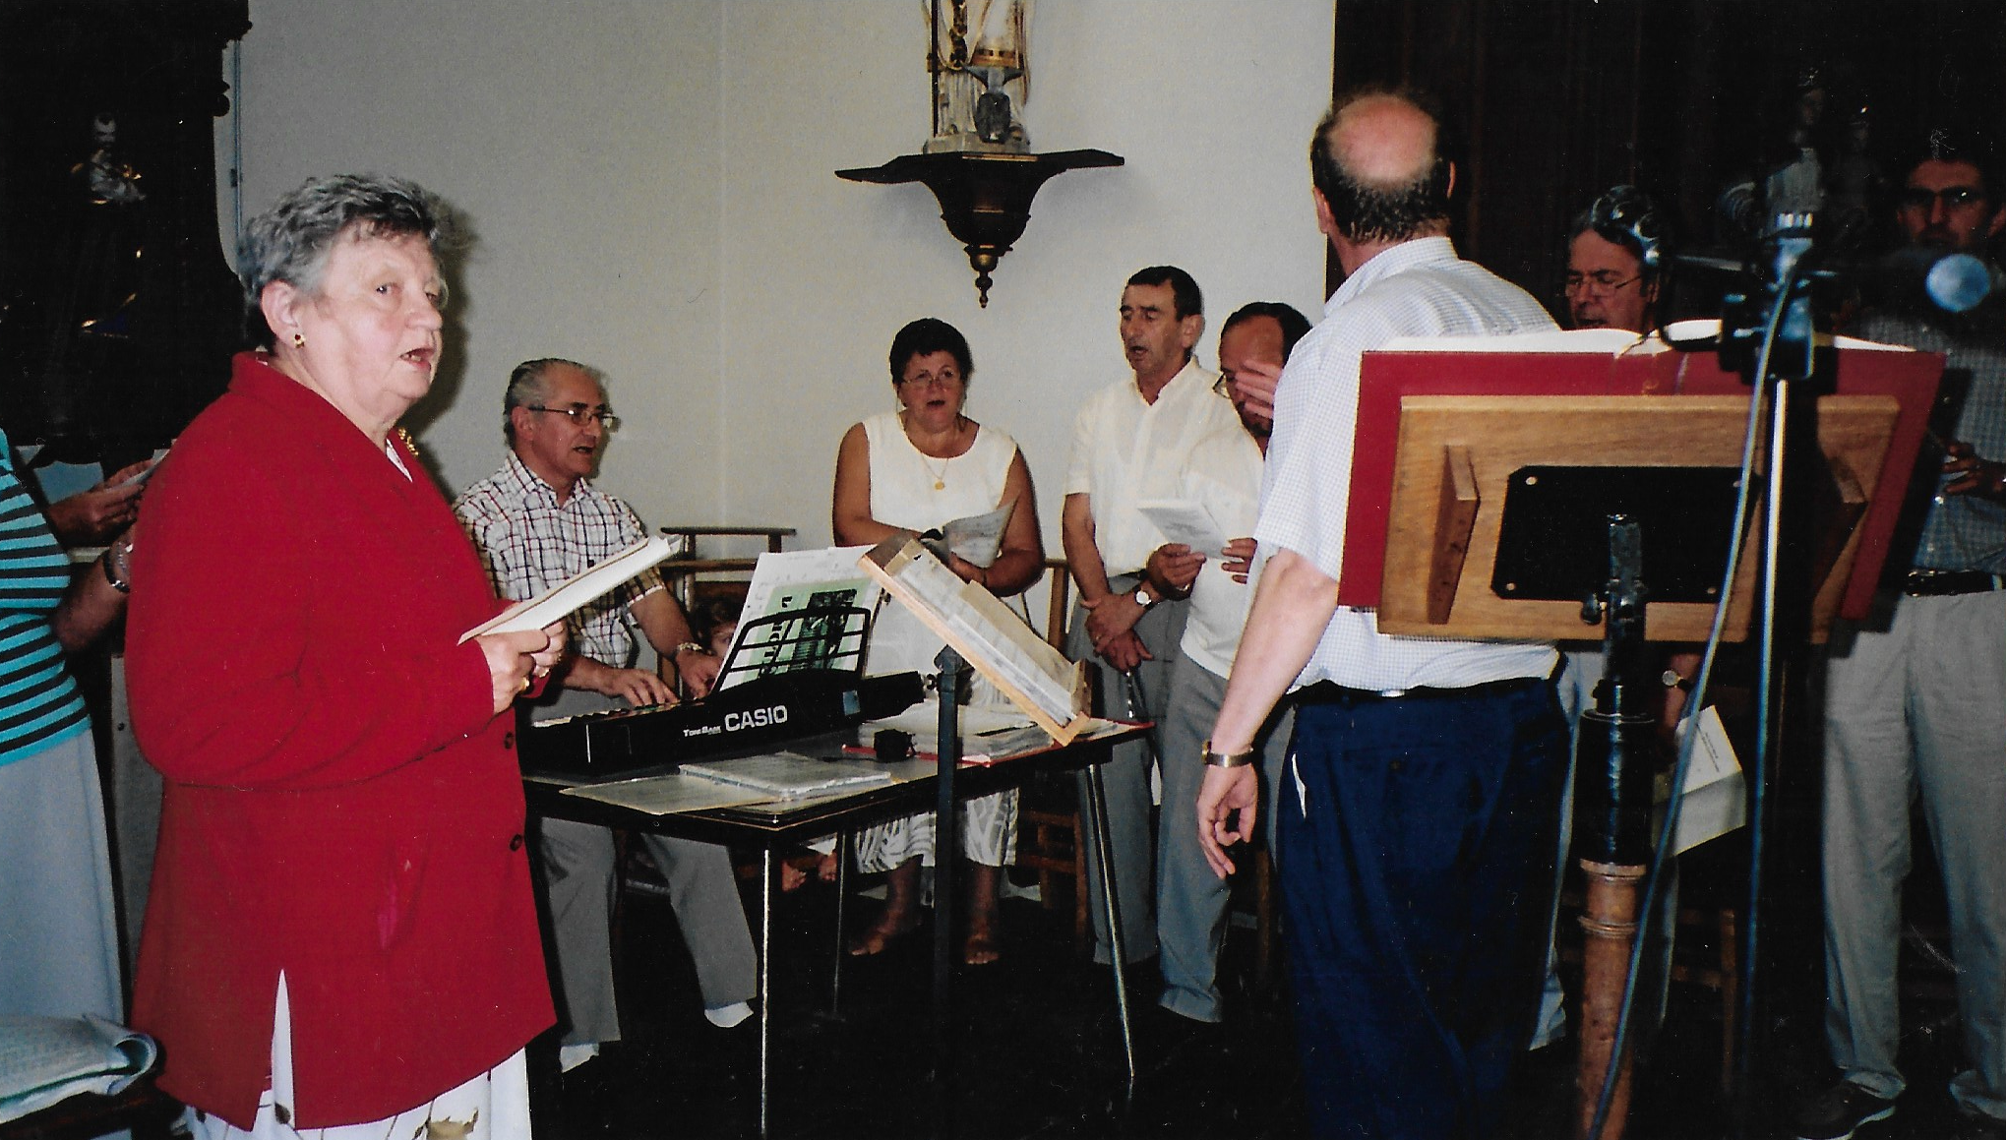
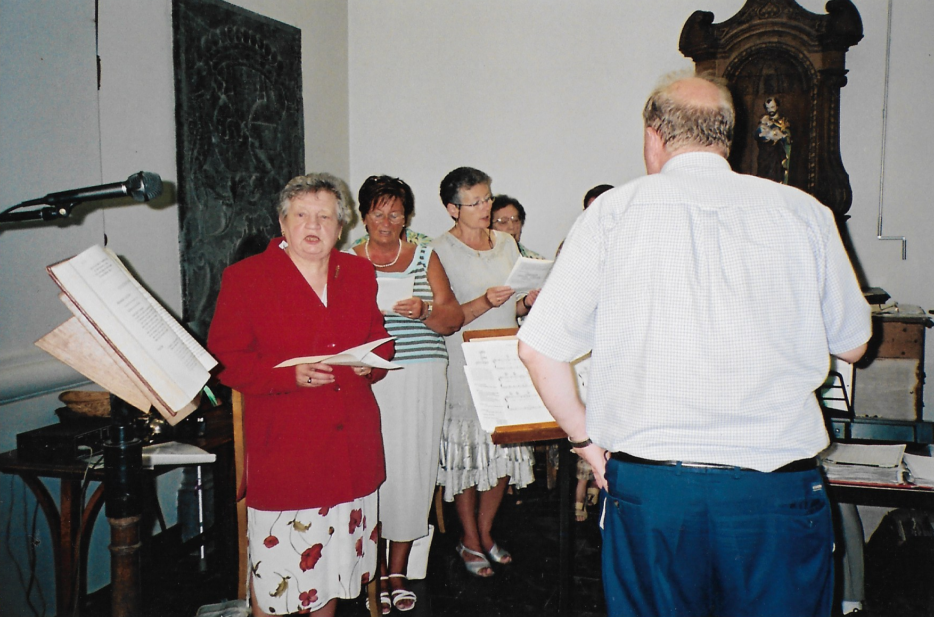
Toujours en chantant (Pensées pour Madeleine et Sissine)

Slide 24


Slide 25
Une voie(x) toute tracée…

Slide 26
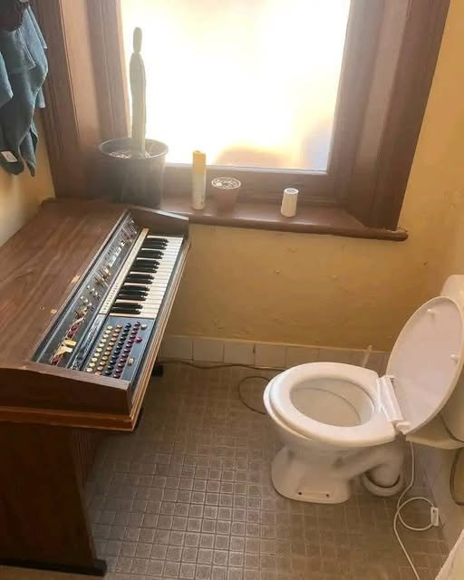
On ne sait jamais quand vient l'inspiration !

Slide 27
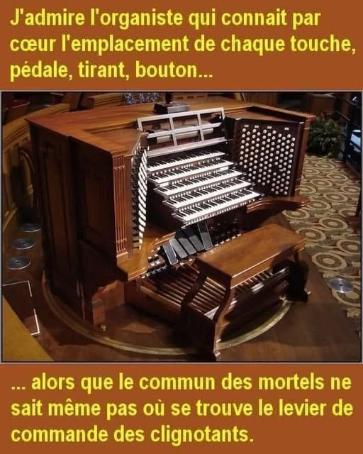

Slide 28
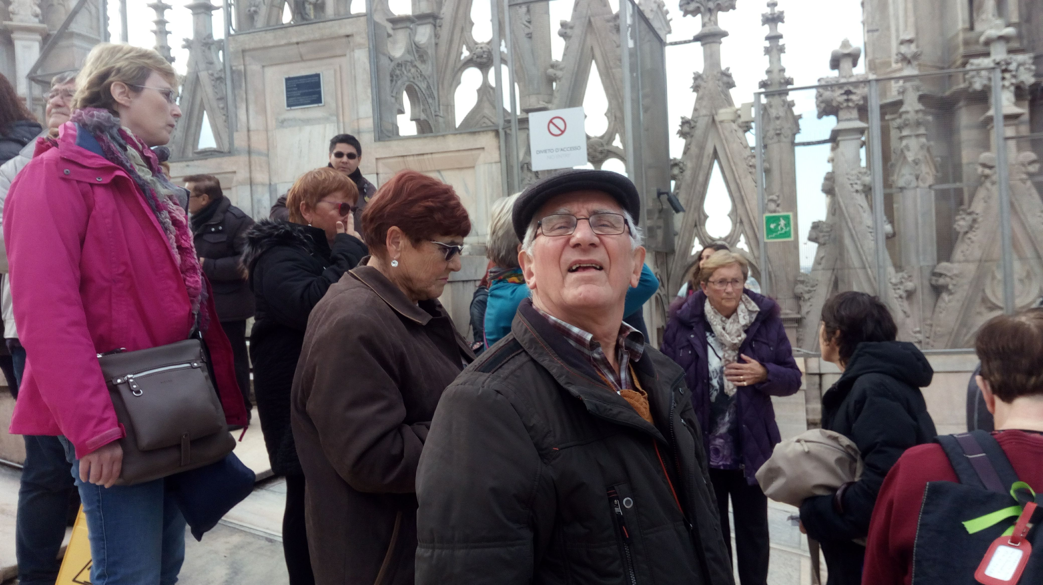
Attention mouette !!!!

Slide 29
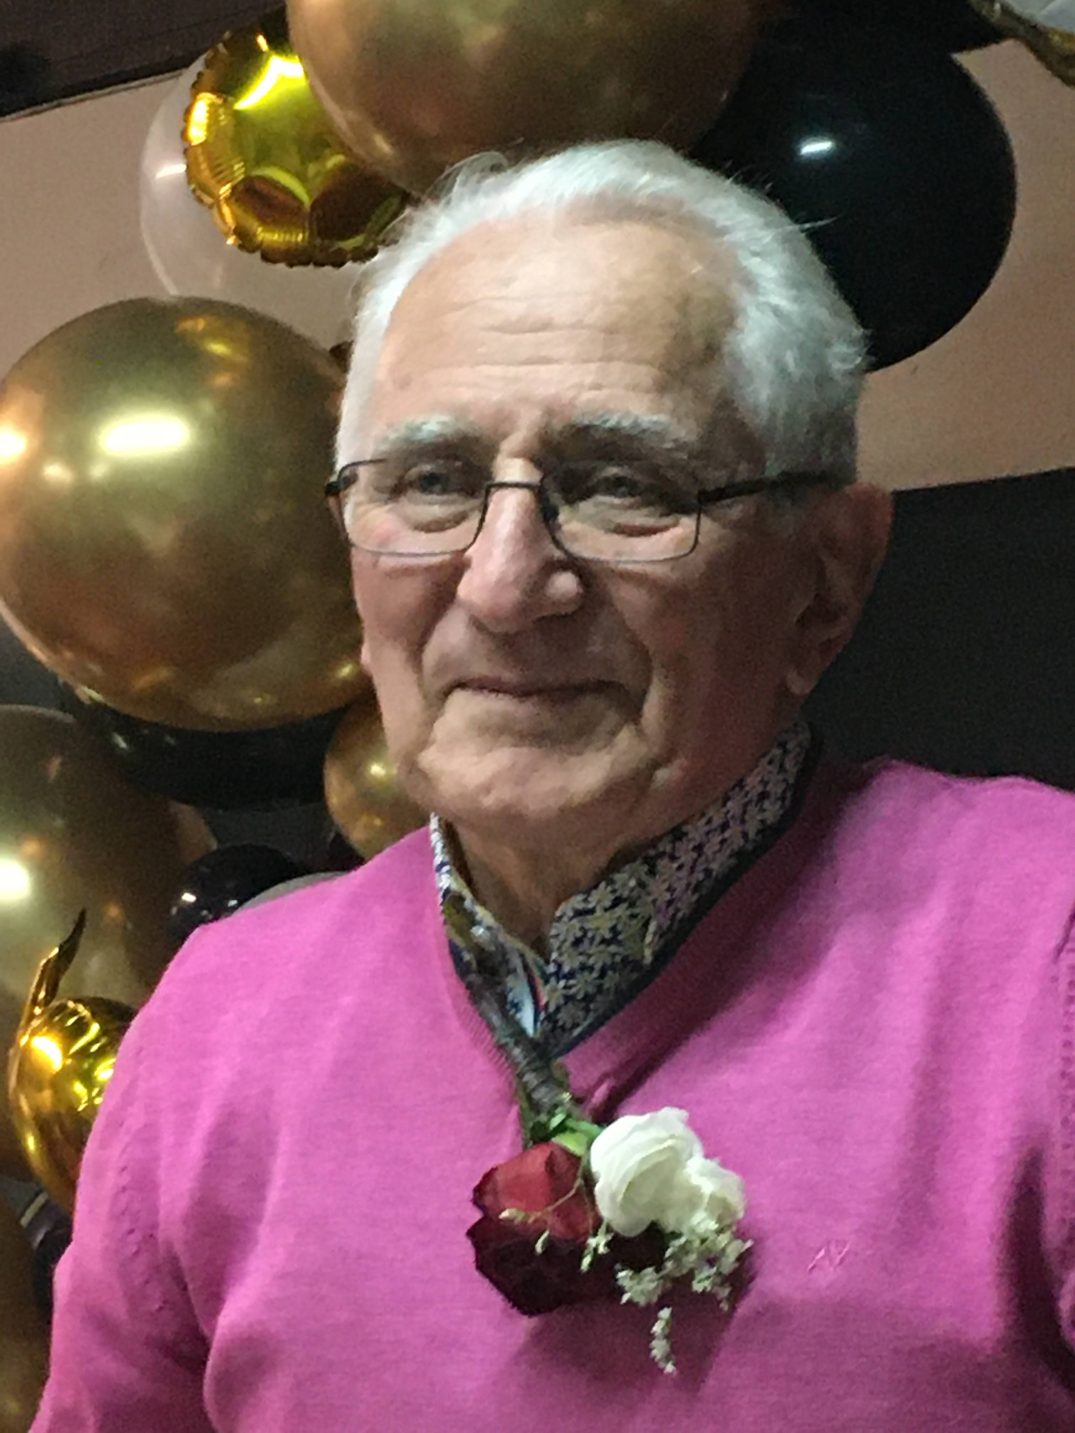
Une décoration de plus !!!!

Slide 30
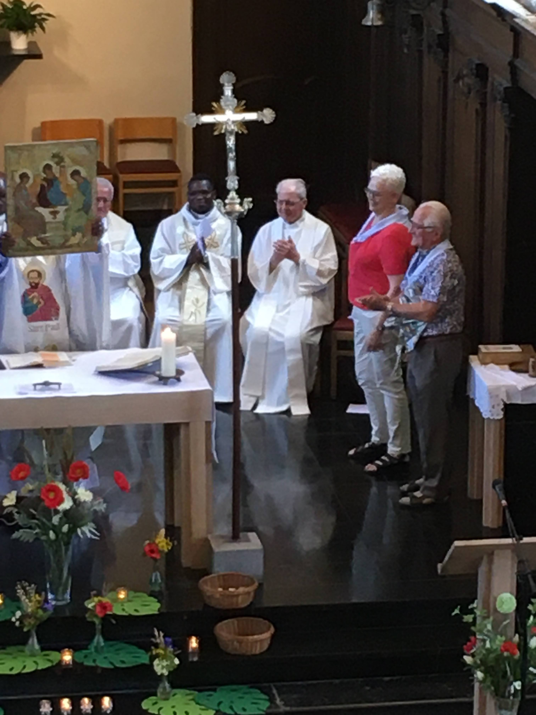
Une vie consacrée à l’Eglise, aux églises
MERCI JACKY
MERCI JACKY
MERCI JACKY
MERCI JACKY
MERCI JACKY
MERCI JACKY
MERCI JACKY

Slide 31
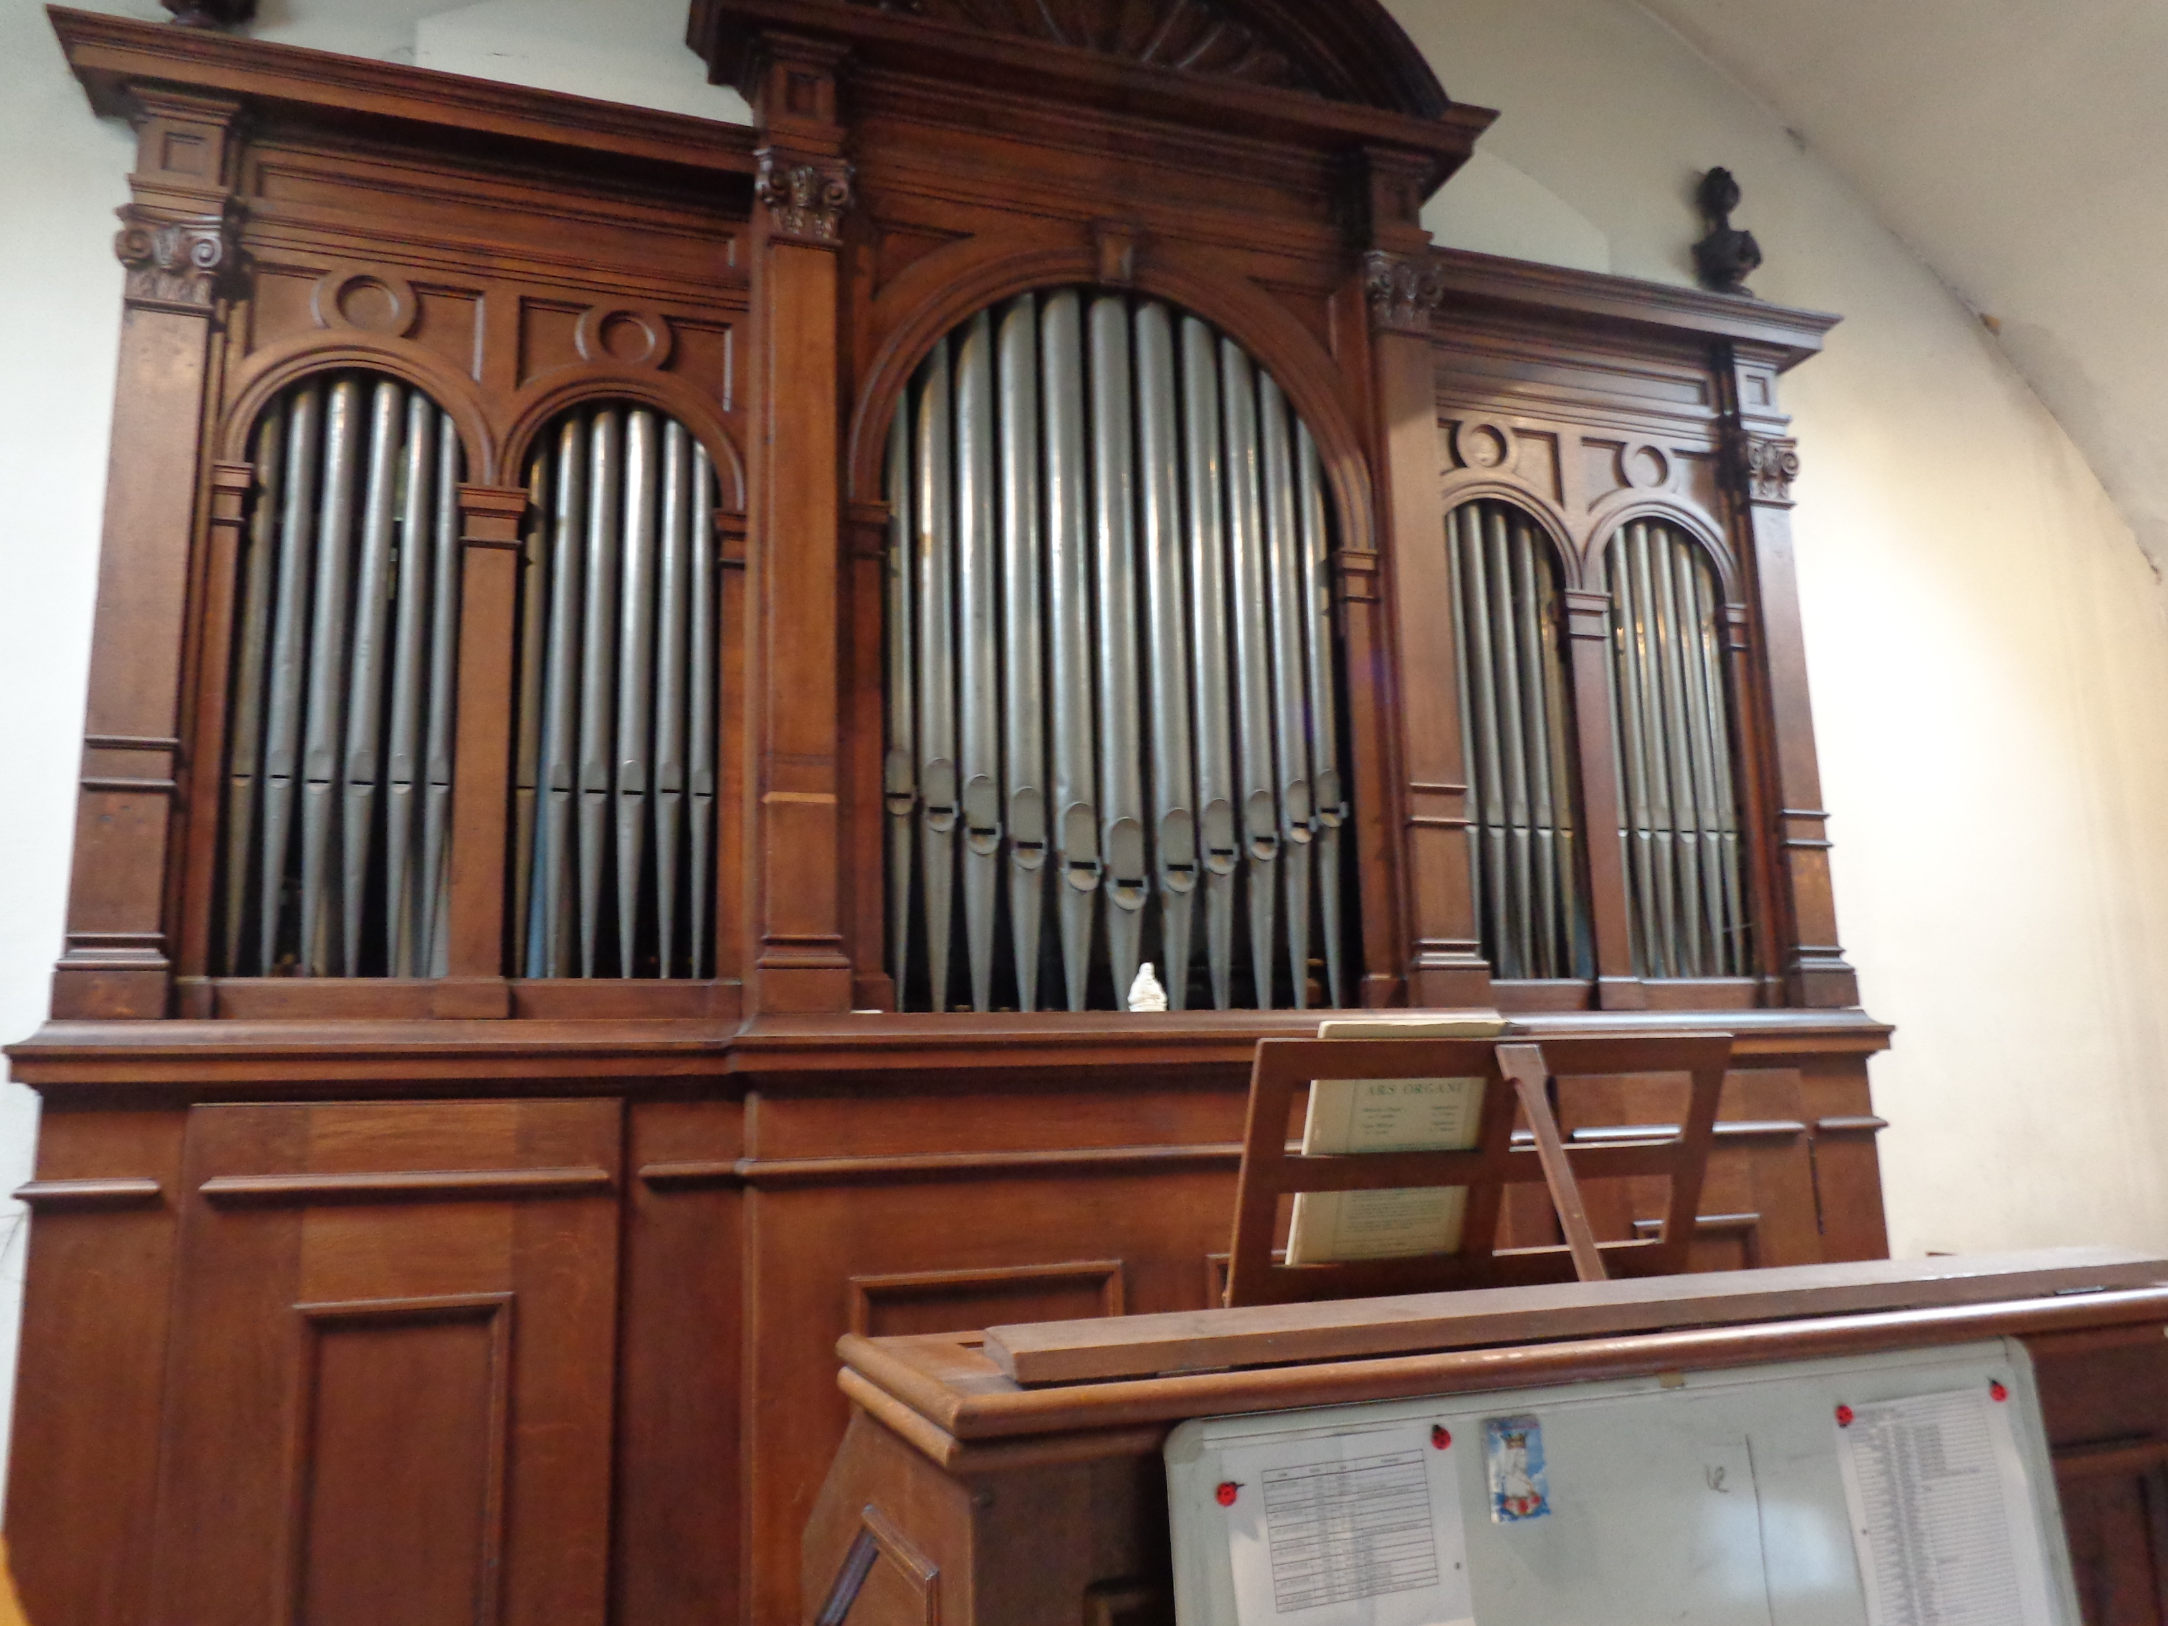
Même ton orgue te remercie
MERCI MON FIDELE AMI
Notes:
ORGUE Saint Hubert EGHEZEE

